Slide 1

Workshop Data in use Protection Compass Keep the cape in the Cloud and on the Edge
N
Confidential Computing Track
YOUR NAME HERE
Your entity here
Microsoft
Version 1.0 (Alpha) – June 2020
Notes:
© 2020 Microsoft France. All rights reserved. Microsoft, Windows, and other product names are or may be registered trademarks and/or trademarks in the U.S. and/or other countries.
The information herein is for informational purposes only and represents the current view of Microsoft Corporation as of the date of this presentation.
MICROSOFT MAKES NO WARRANTIES, EXPRESS, IMPLIED OR STATUTORY, AS TO THE INFORMATION IN THIS PRESENTATION.

Slide 2
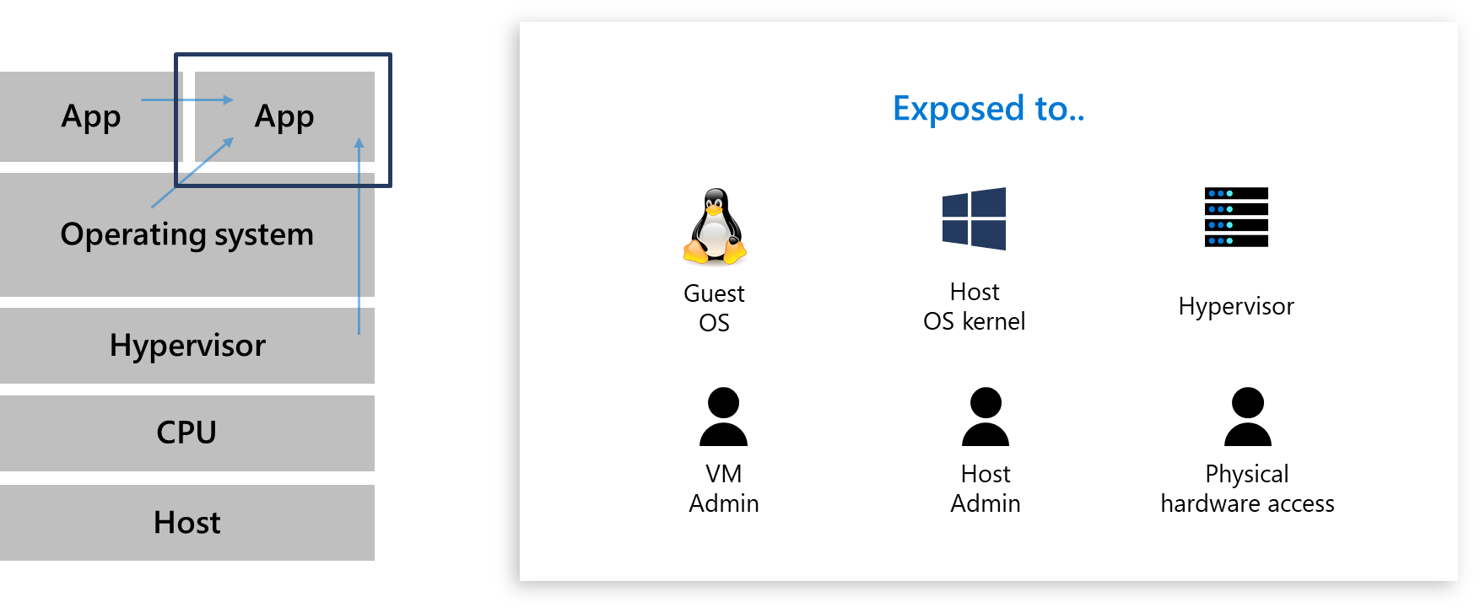
Azure Confidential Computing (ACC) value proposition
Prevent unauthorized data access in 3 critical scenarios:
Hacker exploits a bug in the OS or the Hypervisor
Malicious insider with administrator privileges
Government asks for data access without customer’s knowledge
Enable new businesses
Enable customers to move their sensitive workloads to the cloud
Enable new services/use cases (e.g., multi-party dataset analytics and confidential machine learning, both training and inference)

Slide 3
Delivering the ACC value proposition
What does this mean?
Building Trusted Execution Environments (TEE) using OS, Hyper-V, and secure CPUs
Doing “Lift and shift” for existing apps
-alternatively-
Refactoring apps using TEEs: first-party Azure services, and third-party aps
Creating a trusted portion of the service/application to run inside the enclave/TEE
Building new tools to harden the code that runs inside the TEEs
Fastest path
Most control

Slide 4
Confidential Computing Track
A deeper look at the Intel SGX technology
Doing “Lift & Shift” for existing apps
Designing enclaves for new/refactored apps
Attesting an enclave
Understanding adversary models and attacks
Attesting firmware on hardware host with Cerberus (if time permits)
Leveraging other hardware beside Intel SGX (if time permits)
Hands-on lab

Slide 5


A deeper look at the Intel® SGX technology
Data in use Protection Compass – Confidential Computing Track
N
N
“Customers are demanding the capability to reduce the attack surface and help protect sensitive data in the cloud by encrypting data in use. Our collaboration with Microsoft brings enterprise-ready confidential computing solutions to market and enables customers to take greater advantage of the benefits of cloud and multi-party compute paradigms using Intel SGX technology.”
- Anil Rao, VP Data Center Security and Systems Architecture, Intel

Slide 6

Azure and Intel
Infrastructure Azure DCsv2-Series virtual machines
Intel Software Guard Extensions (Intel SGX)
Now 2x compute and enclave size
Available in Azure today and expanding

Slide 7

Intel® Xeon® processor family Built-in security capabilities + system resilience
Intel® Software Guard Extension (SGX) instructions supported with Intel® Xeon® processor E3 v5
2nd Generation Intel® Xeon® Scalable Processor
(2019)
Intel® Xeon® Scalable Processor
(2017)
Intel® Xeon® Processor E5 V4 Family (2016)
Intel® Xeon® Processor E5 V3 Family (2014)
Previous features
General Crypto Assists
Asymmetric/Symmetric
Crypto Assists
Intel® Trusted Execution Technology (TXT)
Execute Disable (XD) Bit
Intel® Data Protection Technology (Secure Key)
BIOS Guard (WS)
PCH-Dynamic Random Number Generator (RDRAND)
Intel® Platform Protection Technology
(OS Guard) - SMEP
Intel® Security Libraries for Data Center (Intel® SecL-DC)
Intel® Threat Detection Technology (Intel® TDT)
Intel® Security Essentials
Intel® Advanced Vector Extensions 512
(SHA Multi-Buffer performance)¹
Intel® QuickAssist Technology (QAT) – Enhanced + Integrated
Intel® Key Protection Technology (KPT)²
Intel® Platform Trust Technology (PTT)
Crypto Speedup (ADOX/ADCX)
New Random Seed Generator (RDSEED)
Supervisor Mode Access Prevention (SMAP)
Virtualization exception (#VE)
Intel® AES-NI enhancements (from E5 v2)
Trusted Platform Module (TPM) 2.0 support
Intel Source
1. per-core improvements
2. with Integrated Intel® QAT + Intel® PTT
Notes:
Built-in security capabilities to protect data (IP & customer privacy)+ System Resilience
See also Intel Highlights Latest Security Investments at RSA 2020: https://newsroom.intel.com/news-releases/intel-highlights-latest-security-investments-rsa-2020

Slide 8
Trust model
TCB = Trusted Computing Base
(indicated by blurred blue rectangles)
App
App
App
App
App
App
Operating System
Operating System
Operating System
Hypervisor
Hypervisor
Hypervisor
Hardware
Hardware
Hardware
TCB Today
TCB with ACC
(using hypervisor with VBS)
TCB with ACC
(using only hardware like Intel SGX)

Slide 9
Reducing the attack surface with Intel® SGX
Intel SGX provides a trusted computing enclave (island)
where data and applications are protected independently of the operating system or hardware configuration itself
https://software.intel.com/en-us/blogs/2013/09/26/protecting-application-secrets-with-intel-sgx
App
App
Helps protect against SW attacks even if OS/drivers/BIOS/Hypervisor are compromised
Minimally-sized Trusted Computing Base (TCB)
Operating System
Increases protections for secrets (data/keys/et al) even when attacker has full control of platform
Other technologies allow some privileged SW in their trust boundary
Helps prevent attacks, such as memory bus snooping, memory tampering, and “cold boot” attacks, against memory contents in RAM
Hypervisor
Enhances protections for hard-to-protect spaces or unprotected spaces
Hardware
Provides an option for hardware- based attestation capabilities to measure and verify valid code and data signatures, and thus ensure integrity
Increases transparency and accountability
TCB with ACC
(using only hardware like Intel SGX)
Notes:
Application code executing within an Intel SGX enclave
Executes within the context of its parent application
Reduces the TCB of its parent application to the smallest possible footprint
Remains protected even if an attacker with full execution control over the platform
Memory protections thwarts memory bus snooping, memory tampering and “cold boot” attacks on images retained in RAM
Uses hardware-based mechanisms to ensure integrity
Works in connection with other enclaves owned or trusted by the parent application
Supports protected transport layer security (TLS) KeyStore management
Supports encrypted database operations, trusted big data computing, network functions virtualization (NFV), and secure monitoring, blockchain, and other important data center security uses that leverage added data protection

Slide 10
Threat model
We presuppose malicious behavior from the cloud service provider (CSP)
Convenient "name-ready" for real threats...
All vendor software is malicious
Hypervisor, Firmware, management stack, etc.
Any hardware outside the CPU is untrustworthy
Attack in DMA mode, DRAM espionage, cold start
We don't avoid:
Refusal of service (but in this case, there is nothing to pay!)
Complete attacks through hidden or hijacked channels, e.g. side-channel (See Understanding adversary models and attacks later in this presentation, w/ Spectre and Meltdown)

Slide 11
Intel SGX at the hardware level
Virtual Addr Space
Physical Addr Space
RAM
Enclave
EPC
EPC = Enclave Page Cache
Mapping control of the page table
Code/Data
Encrypted and with protected integrity
Also:
Protected Register Bank
Secure Control Transfer
Notes:
SGX protects the privacy and integrity of pages in an enclave, which is a region within a user-mode address space
Although resident in cache, enclave's data is protected by the CPU's access controls (the TLB)
However, it is encrypted, and its integrity is protected when it is written in memory and, if the memory data is changed, a later load will cause a fault
SGX mediates page mapping when setting up the enclave and maintains a mirror state for each page
Enclaves are created by an ECREATE statement that initiates a control structure in the protected memory
Once the enclave is created, memory pages are added to this enclave by EADD instructions
These pages are allocated by the OS, but they must occupy a specific region of physical memory: the Enclave Page Cache (EPC)

Slide 12
SGX programming environment
Traditional Execution Environment
OS
App Data
App Data
User Process
Intel Source (Intel Software Guard Extensions)
Notes:
Voici l’environnement d’exécution traditionnel d’un processus utilisateur : l’OS est mappé aux adresses hautes de l’espace d’adressage, le code et les données aux adresses basses.

Slide 13
SGX programming environment
Trusted Execution Environment (TEE) onboarded within a process
OS
Enclave
App Data
App Data
User Process
Intel Source (Intel Software Guard Extensions)
Notes:
Avec une enclave, nous la plaçons dans le même espace d’adressage et elle existe dans cet environnement de manière semblable à une DLL en environnement Windows ou un fichier .so en environnement Linux. L’enclave est située là comme un ensemble séparé

Slide 14

SGX programming environment
Protected Execution Environment (TEE) embedded in a process
OS
With its own code and data
Provide confidentiality
Provide integrity
With controlled entry points
Enclave Code
Enclave Date
Enclave
App Data
App Data
Enclave
User Process
Intel Source (Intel Software Guard Extensions)
Notes:
Ce code peut exécuter et peut présupposer qu’il bénéficie de la confidentialité et de l’intégrité nécessaire. Ainsi que les données. Le hardware protège cette enclave et interdit les accès depuis les choses qui sont situées en dehors de l’espace de l’enclave (en lecture ou en écriture).
Il y a de nouvelles instructions au sein de l’extension SGX de l’architecture Intel qui permettent de supprimer l’enclave et de la placer en mémoire mais l’environnement maintient également l’intégrité quand cela est effectué.
Il y a des points d’entrée contrôlés (interdiction d’entrer dans l’enclave sans passer par ces points d’entrée). Afin d’éviter les attaques de type ROP (Return-Oriented Programming qui est une technique d'exploitation avancée de type dépassement de pile (stack overflow) permettant l'exécution de code par un attaquant et ce en s'affranchissant plus ou moins efficacement des mécanismes de protection tels que l'utilisation de zones mémoires non-exécutables (cf. bit NX pour Data Execution Prevention, DEP), l'utilisation d'un espace d'adressage aléatoire (Address Space Layout Randomization, ASLR) ou encore la signature de code. Cette technique permet à un attaquant d'obtenir le contrôle de la pile d'exécution (call stack) d'un programme, d'en rediriger les flux et, in fine, exécuter une suite de courtes instructions situées en zone mémoire exécutable, appelées « gadgets ».
Chaque gadget est typiquement suivi d'une instruction « ret » et localisé dans une routine d'un autre programme ou dans le code d'une bibliothèque dynamique chargée en mémoire. Une fois assemblés, ces gadgets forment une chaîne généralement appelée « ROP chain » et permettent à un attaquant d'effectuer des opérations arbitraires sur une machine employant pourtant des mécanismes de protection, là où une attaque simple aurait été déjouée.
On a donc une interface qui ressemble fort à une interface de type RPC.

Slide 15
SGX programming environment
Protected Execution Environment (TEE) embedded in a process
OS
With its own code and data
Provide confidentiality
Provide integrity
With controlled entry points
Supporting multiple threads
Enclave Code
Enclave Date
Enclave
TCS (x n) (*)
App Data
App Data
Enclave
User Process
(*) Thread Control Structure (TCS)
Intel Source (Intel Software Guard Extensions)
Notes:
Il y a un support pour plusieurs threads. Pour chacun de ces threads, une thread control structure est définie, cette structure est enregistrée comme faisant partie de l’enclave et l’on peut alors entrer dans chacun de ces threads.
Pas de limite architecturale sur le nombre de threads. (en réalité, cela dépend évidemment de la mémoire disponible).

Slide 16
SGX programming environment
Protected Execution Environment (TEE) embedded in a process
OS
With its own code and data
Provide confidentiality
Provide integrity
With controlled entry points
Supporting multiple threads
With full access to app memory
Enclave Code
Enclave Date
Enclave
TCS (x n) (*)
App Data
App Data
Enclave
User Process
(*) Thread Control Structure (TCS)
Intel Source (Intel Software Guard Extensions)
Notes:
Il y a un support pour plusieurs threads. Pour chacun de ces threads, une thread control structure est définie, cette structure est enregistrée comme faisant partie de l’enclave et l’on peut alors entrer dans chacun de ces threads.
Pas de limite architecturale sur le nombre de threads. (en réalité, cela dépend évidemment de la mémoire disponible).

Slide 17
SGX high-level HW/SW picture
Enclave
Enclave
Instructions EEXIT EGETKEY EREPORT EENTER ERESUME
Application environment
SGX User Runtime
SGX User Runtime
Instructions
ECREATE EADD EEXTEND EINIT EBLOCK
ETRACK EWB ELD EPA
EREMOVE
Privileged environment
 | Page tables | SGX Module
Platform
Hdw Data Structure
Hardware
Runtime
Application
OS Data structure
Exposed hardware
EPC
EPCM
EPC
Intel Source (Intel Software Guard Extensions)
Notes:
Voici l’environnement général de l’architecture SGX. Si l’on commence par le bas, au niveau du hardware a été créé une nouvelle sémantique mémoire à laquelle on fait référence à travers l’Enclave Page Cache. Cette nouvelle sémantique réalise des contrôles supplémentaires en plus que ce que le hardware faisait traditionnellement quand on faisait une référence mémoire.
Dans l’ancien environnement, on passe par les Page Tables, on récupère une traduction de page et si tout se passe correctement, on accède à la mémoire et l’on lit ou l’on écrit à l’emplacement désiré. Dans l’environnement SGX, on fait la même chose puis le hardware réalise des contrôles additionnels afin d’assurer que l’accès est effectué depuis quelqu’un qui exécute du code au sein de la bonne enclave et pas quelque part ailleurs. En particulier, le hardware vérifie que l’adresse linéaire à laquelle on a construit l’enclave est la même que celle que l’on référence. On se protège donc contre un OS qui tenterait de remapper les pages en dessous de l’application. On vérifie aussi que l’application accepte bien que les emplacements en question soient accessibles en lecture et en écriture.
Pour l’instant, ces opérations sont réalisées depuis un espace EPC fixe qui est déclaré quand on boote la machine ; mais la seconde version des spécifications de SGX (réalisées à notre demande) permet de faire de l’allocation dynamique de mémoire.
L’EPCM (Enclave Page Cache Map) contient des métadonnées qui sont utilisées pour réaliser tous ces contrôles supplémentaires. Ces opérations sont réalisées lors d’un miss du TLB, ce qui limite l’impact en termes de performance.
Il y a un ensemble d’instructions non privilégiées qui sont utilisées pour construire l’enclave pour paginer des pages de l’enclave en dehors de cette zone de mémoire particulière limitée et les placer dans la mémoire normale et pour supprimer les pages.
Il y a aussi un ensemble d’instructions privilégiées (afin de permettre à l’OS de gérer les ressources comme d’habitude).
On démarre en construisant une enclave en invoquant une instruction ECREATE et cela déclare une instance d’une enclave, une page est placée dans l’EPC qui déclare que c’est une enclave. Ensuite, on remplit chacune des pages en utilisant l’instruction EADD afin de placer code et données au sein de l’enclave. On ajoute les pages une à la fois en les copiant dans l’enclave.
Pour l’instant, rien n’est secret : le code et les données résident en mémoire centrale quand on construit l’enclave : donc on construit l’enclave, il n’y a pas de secret tant que l’on n’a pas instancié l’enclave, qu’on l’a verrouillée et que l’on a demandé a quelqu’un un secret. C’est le modèle d’utilisation que l’on peut mettre en œuvre avec SGX.
EEXTEND permet de créer un hash cryptographique pour les données que l’on a chargé dans l’enclave. Si l’on modifie le code au sein de l’enclave, on en change la mesure : c’est le même principe qu’avec un TPM (on peut modifier le code mais on ne peut éviter que ce changement soit détecté).
On accumule les hashes de l’enclave au fur et à mesure que l’on construit l’enclave et qu’on la mesure. Le développeur doit effectuer cela sur sa machine pour qu’il ait à sa disposition ce dont il est certain (la « bonne » mesure) et quand on construit l’enclave sur une machine distante, on utilise ce que l’on connait de sa machine comme point de comparaison.
Une fois l’enclave construite, on a une instruction, EINIT afin de déclarer que l’enclave a été complètement construite. Alors, on verrouille la mesure de l’enclave. C’est la première fois qu’il devient possible de rentrer (via les points d’entrée définis pour cela) dans l’enclave. On peut donc alors commencer de demander l’entrée de secrets.
EBLOCK, ETRACK, EWB et ELOAD sont des instructions de pagination, le but pour ces opérations de pagination de l’enclave est de prendre des pages au sein de l’EPC et de les placer en mémoire centrale et vice versa tout en maintenant les mêmes propriétés de sécurité : confidentialité et intégrité. On a donc des métadonnées qui vont avec quand vous chiffrez les données et vous les envoyez en dehors de l’EPC et l’on garde une version au sein de l’EPC pour être certain que cela reste bien ancré dans le hardware.
EPA fait partie de ces opérations de versionnement pour la pagination. Quand on a fini avec l’enclave on peut appeler EREMOVE et récupérer toutes les pages et les libérer potentiellement pour une nouvelle anclave.
Au niveau applicatif, EENTER permet d’entrer dans l’enclave et de lancer l’exécution, ou EEXIT pour quitter l’enclave. Si l’on récupère une exception ou une interruption ou d’autres événements externes et que l’on quitte l’enclave, toutes les informations sont sauvegardées au sein de l’enclave elle-même (état de l’architecture), on remplit les registres avec les valeurs d’un reset, on traite l’exception puis on redémarre l’exécution en récupérant le contexte de l’enclave et l’on utilise l’instruction ERESUME pour cela.
EGETKEY et EREPORT sont des instructions de sécurité utilisées pour sceller les données en fonction de la mesure d’une enclave ou de la clé d’une enclave qui a été générée par le développeur. EREPORT est utilisée pour prouver que cette enclave a été correctement construite et qu’elle s’exécute sur un processeur Intel conforme aux attentes.
Pour l’instant, il n’est pas possible de partager du code entre plusieurs enclaves.

Slide 18
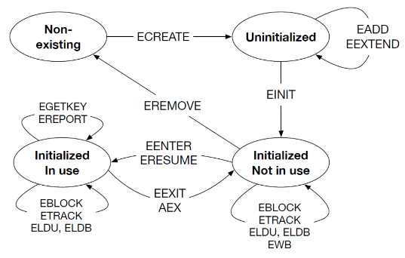
SGX instructions
18 new instructions are defined
13 to be used by the supervisor and 5 by the user
Supervisor | Description
EADD | Add a page
EBLOCK | Block an EPC page
ECREATE | Create an enclave
EDBGRD | Read data by debugger
EBDGWR | Write data by debugger
EINIT | Initialize en enclave
ELDB | Load an EPC page as blocked
ELDU | Load an EPC page as unblocked
EPA | Add a version array
EREMOVE | Remove a page from EPC
ETRACE | Activate EBLOCK checks
EWB | Write back/invalidate an EPC page
User | Description
EENTER | Enter an enclave
EEXIT | Exit an enclave
EGETKEY | Create a cryptographic key
EREPORT | Create a cryptographic report
ERESUME | Re-enter an enclave
Notes:
Creation (ECREATE)– Creates a unique instance of an enclave.
Loading (EADD, EXTEND) — Add regular or thread control structure pages into the enclave. Initiate the EPCM entry to indicate the type of pages (REG, TCS). In this step, it also generates a cryptographic hash of the content of the enclave.
Initialization (EINIT) — Verifies the enclave’s content against the ISV’s signed SIGSTRUCT and initializes the enclave — Mark it ready to be used. Record sealing identity (sealing authority, product id, SVN) in the SECS.
Enter/Exit the Enclave (EENTER, EEXIT) — transfer the control in and out of enclave based on state.
Teardown (EREMOVE) — Deallocate/remove the pages from enclave.
Interrupt Handling (ERESUME) — This instruction restores the context from the current state and resume the execution.

Slide 19
SGX data structure
13 new data structures are also defined
8 are used for enclave management, 3 for memory page management, and 2 for resources management
Name | Description
SECS | SGX Enclave Control Structure
TCS | Thread Control Structure
SSA | State State Area
PAGEINFO | Page Information
SECINFO | Security Information
PCMD | Paging Crypto MetaData
VA | Version Array
EPCM | Enclave Page Cache Map
SIGSTRUCT | Enclave Signature Structure
EINITTOKEN | EINIT Token Structure
REPORT | Report
TARGETINFO | Report Target Info
KEYREQUEST | Key Request

Slide 20
Lifecycle of an enclave
Virtual Addr Space
Physical Addr Space
Intel Source (Intel Software Guard Extensions)
Notes:
On dispose d’un espace d’adressage physique et d’un espace d’adressage virtuel.

Slide 21
Lifecycle of an enclave
Virtual Addr Space
Physical Addr Space
System Memory
ECREATE (Range)
Enclave Page Cache
EPCM
Invalid
Invalid
Invalid
Intel Source (Intel Software Guard Extensions)
Invalid
Notes:
ECREATE déclare une liste d’adresses au sein de l’espace d’adressage virtuel qui fera partie de cette enclave.
On a l’Enclave Page Cache que l’on réserve quand on démarre la machine et on a cette zone de métadonnées appelée l’Enclave Page Cache Map qui sera également réservée pour ce qui concerne l’OS, le hardware utilisant cette zone pour contrôler les métadonnées.

Slide 22
Lifecycle of an enclave
Virtual Addr Space
Physical Addr Space
MRENCLAVE
System Memory
ECREATE (Range)
Enclave Page Cache
EPCM
Invalid
Invalid
Invalid
Intel Source (Intel Software Guard Extensions)
SECS
Valid,SECS
Notes:
Si l’on progresse dans les opérations, on a cette chose que l’on appelée MRENCLAVE qui est le registre de mesure pour l’enclave elle-même. C’est là que l’on maintient le total courant du hash de l’enclave. Encore une fois, cela fonctionne comme un TPM.

Slide 23
Lifecycle of an enclave
Virtual Addr Space
Physical Addr Space
Plaintext Code/Data
MRENCLAVE
System Memory
ECREATE (Range)
Enclave Page Cache
EPCM
Invalid
Invalid
Valid, ID, LA
Intel Source (Intel Software Guard Extensions)
SECS
Valid,SECS
Notes:
On prend ensuite des données en clair, que l’on va déplacer.

Slide 24
Lifecycle of an enclave
Virtual Addr Space
Physical Addr Space
Plaintext Code/Data
Code/Data
Update PTE
MRENCLAVE
System Memory
ECREATE (Range)
Enclave Page Cache
EPCM
EADD (Copy Page)
Invalid
Plaintext Code/Data
Invalid
Valid, ID, LA
Intel Source (Intel Software Guard Extensions)
SECS
Valid,SECS
Notes:
On utilise l’instruction EADD pour copier cette information, pour la placer dans l’enclave, et celle-ci sera mappée dans cet emplacement en changeant la PTE correspondante. L’entrée dans l’EPCM montrera alors la page comme étant valide, elle a une Enclave ID qui est associée avec une enclave donnée ainsi qu’une adresse linéaire (LA) qui est l’adresse virtuelle.

Slide 25
Lifecycle of an enclave
Virtual Addr Space
Physical Addr Space
Plaintext Code/Data
Code/Data
Code/Data
Update PTE
MRENCLAVE
System Memory
ECREATE (Range)
Enclave Page Cache
EPCM
EADD (Copy Page)
Invalid
Plaintext Code/Data
Valid, ID, LA
Plaintext Code/Data
Valid, ID, LA
Intel Source (Intel Software Guard Extensions)
SECS
Valid,SECS
Notes:
On fait cela plusieurs fois afin de remplir l’enclave page par page

Slide 26
Lifecycle of an enclave
Virtual Addr Space
Physical Addr Space
Code/Data
Code/Data
MRENCLAVE
System Memory
ECREATE (Range)
Enclave Page Cache
EPCM
EADD (Copy Page)
Invalid
EEXTEND
Plaintext Code/Data
Valid, ID, LA
Plaintext Code/Data
Valid, ID, LA
Intel Source (Intel Software Guard Extensions)
SECS
Valid,SECS
Notes:
Une fois tout cela terminé, on fait un EEXTEND pour réaliser une mesure.

Slide 27
Lifecycle of an enclave
Virtual Addr Space
Physical Addr Space
Code/Data
Code/Data
MRENCLAVE
System Memory
ECREATE (Range)
Enclave Page Cache
EPCM
EADD (Copy Page)
Invalid
EEXTEND
Plaintext Code/Data
Valid, ID, LA
Plaintext Code/Data
Valid, ID, LA
Intel Source (Intel Software Guard Extensions)
SECS
Valid,SECS
Notes:
Cela provoque une mise à jour du registre MRENCLAVE suite à la mesure de chacune des pages.
Il n’est pas obligatoire de mesurer les pages. Par exemple si l’on a une zone de la heap dont a ne se préoccupe pas (on la réécrira).

Slide 28
Lifecycle of an enclave
Virtual Addr Space
Physical Addr Space
Code/Data
Code/Data
MRENCLAVE
System Memory
ECREATE (Range)
Enclave Page Cache
EPCM
EADD (Copy Page)
Invalid
EEXTEND
Plaintext Code/Data
EINIT
Valid, ID, LA
Plaintext Code/Data
Valid, ID, LA
Intel Source (Intel Software Guard Extensions)
SECS
Valid,SECS
Notes:
Une fois tout ceci réalisé, on declare que cette enclave est executable en appellant EINIT.

Slide 29
Lifecycle of an enclave
Virtual Addr Space
Physical Addr Space
Plaintext Code/Data
Code/Data
Code/Data
MRENCLAVE
System Memory
ECREATE (Range)
Enclave Page Cache
EPCM
EADD (Copy Page)
Invalid
EEXTEND
Plaintext Code/Data
EINIT
Valid, ID, LA
EENTER
Plaintext Code/Data
Valid, ID, LA
Intel Source (Intel Software Guard Extensions)
SECS
Valid,SECS
Notes:
On peut alors entrer dans l’enclave.

Slide 30
Lifecycle of an enclave
Virtual Addr Space
Physical Addr Space
Plaintext Code/Data
Code/Data
Code/Data
MRENCLAVE
Mémoire système
ECREATE (Range)
Enclave Page Cache
EPCM
EADD (Copy Page)
Invalid
EEXTEND
Plaintext Code/Data
EINIT
Valid, ID, LA
EENTER
Plaintext Code/Data
Valid, ID, LA
EEXIT
Intel Source (Intel Software Guard Extensions)
SECS
Valid,SECS

Slide 31
Lifecycle of an enclave
Virtual Addr Space
Physical Addr Space
Plaintext Code/Data
Code/Data
Code/Data
MRENCLAVE
System Memory
ECREATE (Range)
Enclave Page Cache
EPCM
EADD (Copy Page)
Invalid
EEXTEND
Plaintext Code/Data
EINIT
Valid, ID, LA
EENTER
Plaintext Code/Data
Valid, ID, LA
EEXIT
Intel Source (Intel Software Guard Extensions)
SECS
Valid,SECS

Slide 32
Lifecycle of an enclave
Virtual Addr Space
Physical Addr Space
MRENCLAVE
System Memory
ECREATE (Range)
Enclave Page Cache
EPCM
EADD (Copy Page)
Invalid
EEXTEND
EINIT
Invalid
EENTER
Invalid
EEXIT
EREMOVE
Intel Source (Intel Software Guard Extensions)
Invalid
Notes:
Et l’on peut finalement appeler EREMOVE pour supprimer toutes les pages et toute deviennent invalids au sein de l’EPCM

Slide 33
SGX access control
Linear, i.e. Virtual Address
Traditional IA Page Table Checks
Physicial Address
Intel Source (Intel Software Guard Extensions)
Notes:
Il y a un contrôle d’accès : en fait, il y a deux zones de contrôle d’accès. Tout d’abord, il y a une zone qui concerne ce qu’il y a au sein du package du processeur où l’on a le contrôle et où l’on veut garder les données déchiffrées ; il faut donc interdire les accès par des acteurs qui ne sont pas dans l’enclave. Et puis, il a la zone située en dehors du package du processeur où l’on n’a aucune protection et l’on veut se protéger depuis ce contexte et l’on utilise le chiffrement et la protection contre le rejeu quand les données quitte le chip.
Donc, ce que l’on fait quand on est au sein du processeur quand on vérifie si l’on peut accéder une page donnée, on effectue le contrôle traditionnel de la PTE : si la page n’est pas mappée, l’OS générera une faute de page ; si la page est mappée, le processeur effectuera des contrôles complémentaires.

Slide 34
SGX access control
Linear, i.e. Virtual Address
Traditional IA Page Table Checks
Physicial Address
Accès Enclave ?
Enclave Access?
Intel Source (Intel Software Guard Extensions)
Notes:
On vérifie d’abord si on est en mode enclave et si c’est un accès enclave (on doit être en mode enclave et être dans la liste des adresses correspondant à l’enclave).

Slide 35
SGX access control
Non-Enclave Access
Linear, i.e. Virtual Address
Traditional IA Page Table Checks
Physicial Address
Accès Enclave ?
No
Enclave Access?
Address in EPC?
Yes
No
Replace Addres with Abort Page
Allow Memory Access
Intel Source (Intel Software Guard Extensions)
Notes:
Si tel n’est pas le cas, est-ce que l’adresse est au sein de l’EPC ? Si tel n’est pas le cas, on autorise l’accès. Il n’y a rien de special dans ce cas. Ceci est géré par un module hardware place au début du load pipeline.
Si par contre, l’adresse est dans l’EPC, on replace l’adresse par une Abort Page (que des 1) que l’on renvoie à l’application. En cas d’écriture, on la « jette ».

Slide 36
SGX access control
Non-Enclave Access
Linear, i.e. Virtual Address
Traditional IA Page Table Checks
Physicial Address
Accès Enclave ?
Enclave Access?
Address in EPC?
Oui
Yes
No
Enclave Access
Address in EPC?
Replace Addres with Abort Page
Yes
EPCM Check
Yes
Allow Memory Access
Check Pass?
Intel Source (Intel Software Guard Extensions)
Notes:
Si c’est un accès enclave, on fait à nouveau une vérification d’un accès à une adresse située dans l’EPC, et si c’est le cas, on contrôle si cette référence mémoire répond à tous les critères. Si l’on passe le contrôle alors on autorise l’accès mémoire.

Slide 37
SGX access control
Non-Enclave Access
Linear, i.e. Virtual Address
Traditional IA Page Table Checks
Physicial Address
Accès Enclave ?
Enclave Access?
Address in EPC?
Oui
Yes
No
Enclave Access
Address in EPC?
Replace Addres with Abort Page
No
Yes
Signal Fault
EPCM Check
Yes
Allow Memory Access
Check Pass?
No
Intel Source (Intel Software Guard Extensions)
Intel Source (Intel Software Guard Extensions)
Notes:
Si non, on signale une faute. Si l’adresse n’est pas une EPC et que c’est un accès enclave, on génère aussi une faute.

Slide 38
Protecting against memory spying attacks
Non-Enclave Access
System Memory
Cores
Cache
Intel Source (Intel Software Guard Extensions)
Notes:
En dehors de l’enclave, nous voulons protéger les données. Comme on vient de le mentionner, à l’intérieur du processeur, les données sont en clair, on peut exécuter le code à pleine performance.

Slide 39
Protecting vs. memory snooping attacks
Non-Enclave Access
Security perimeter is the CPU package boundary
System Memory
Cores
Cache
Intel Source (Intel Software Guard Extensions)
Notes:
Il y a une frontière de sécurité constituée par le package du CPU.

Slide 40
Protecting vs. memory snooping attacks
Non-Enclave Access
Security perimeter is the CPU package boundary
Data and code unencrypted inside CPU package
System Memory
Cores
AMEX: 3234-
134584-
26864
Intel Source (Intel Software Guard Extensions)
Notes:
Quand on quitte le CPU, on veut être certain que ces données sont protégées. Les données et le code sont donc chiffrées quand elles quittent le package du CPU.

Slide 41
Protecting vs. memory snooping attacks
Non-Enclave Access
Security perimeter is the CPU package boundary
Data and code unencrypted inside CPU package
Data and code outside CPU package is encrypted and/or integrity checked
System Memory
Cores
AMEX: 3234-
134584-
26864
Jco3lks937weu0cwejpoi998
Intel Source (Intel Software Guard Extensions)
Notes:
Les données et le code en dehors du package CPU sont chiffrées et/ou leur intégrité est vérifiée (ceci a lieu au niveau du contrôleur mémoire). Donc, quand les données quitte les zones EPC ou EPCM, elles sont chiffrées et leur intégrité sera protégée (ainsi que contre le rejeu) et placées en mémoire centrale.
Le moteur de chiffrement est de type AES-128. La clé est un nombre aléatoire qui est généré automatiquement lors du reset du composant (power up). Cette clé n’est pas connue en dehors du processeur.

Slide 42


Protecting vs. memory snooping attacks
Non-Enclave Access
Security perimeter is the CPU package boundary
Data and code unencrypted inside CPU package
Data and code outside CPU package is encrypted and/or integrity checked
System Memory
Cores
AMEX: 3234-
134584-
26864
Jco3lks937weu0cwejpoi998
Snoop
Snoop
Intel Source (Intel Software Guard Extensions)
Notes:
Les lectures externes de la mémoire et l’espionnage du bus ne voient que des données chiffrées.

Slide 43
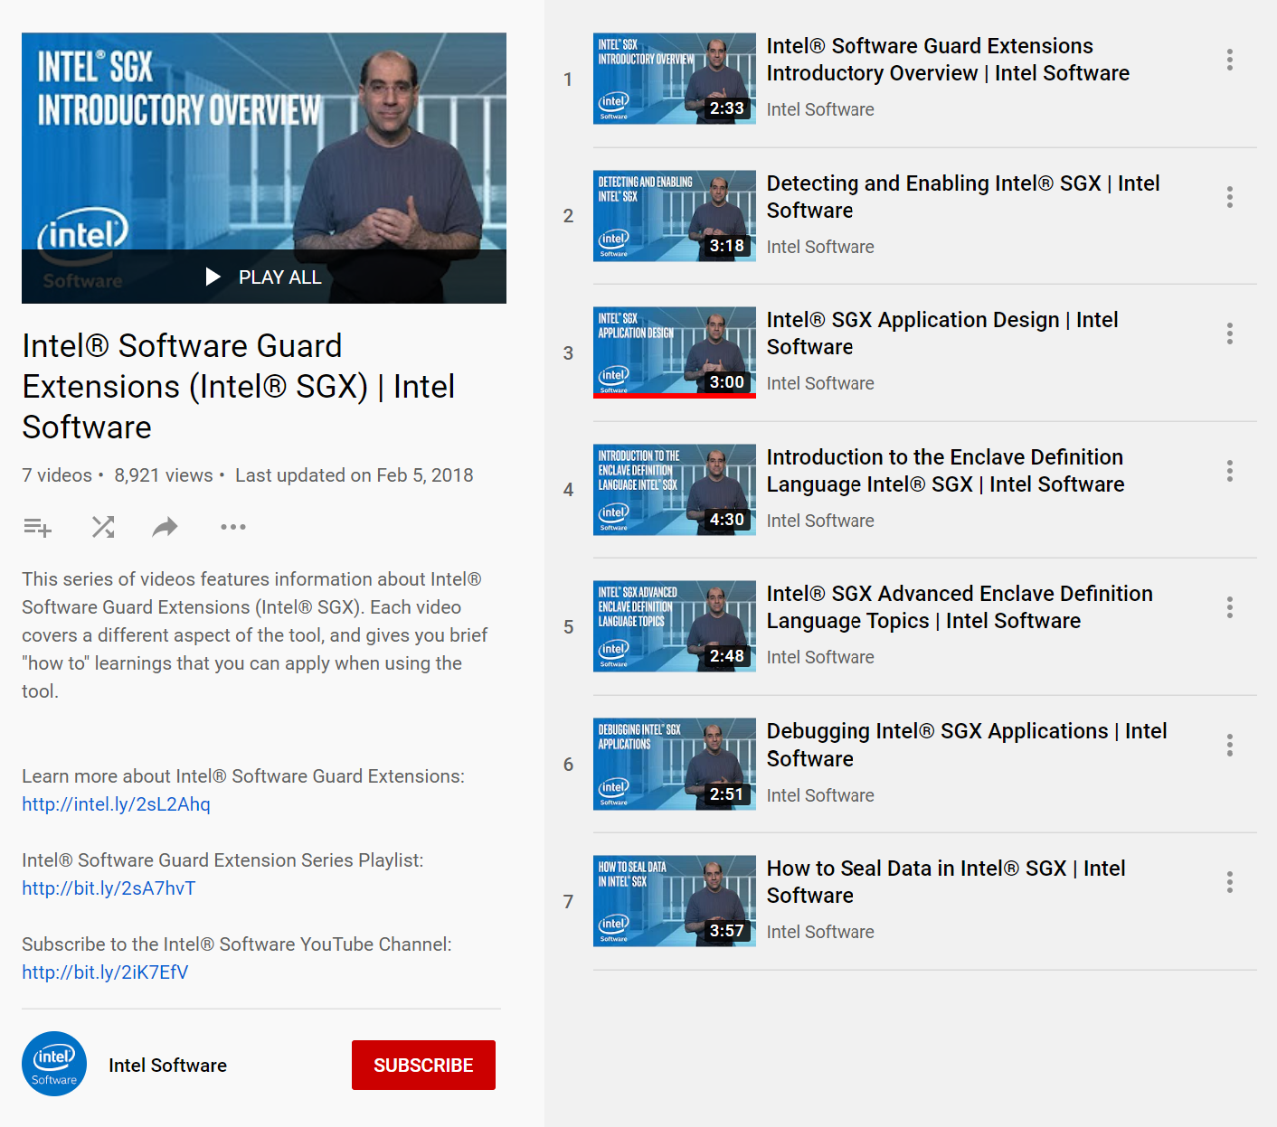
To go beyond
Additional references on the Intel SGX technology
Intel: https://software.intel.com/sgx
SGX for Dummies
https://software.intel.com/en-us/blogs/2013/09/26/protecting-application-secrets-with-intel-sgx
Introductory series of videos on Intel SGX
https://www.youtube.com/playlist?list=PLg-UKERBljNweaATkbbDCcEsRTADAzOl8
Intel Software Guard Extensions advanced presentation
https://software.intel.com/sites/default/files/332680-002.pdf
Blog posts and papers of interest
Overview of Intel SGX - Part 1, SGX Internals
https://blog.quarkslab.com/overview-of-intel-sgx-part-1-sgx-internals.html
Overview of Intel SGX - Part 2, SGX Externals
https://blog.quarkslab.com/overview-of-intel-sgx-part-2-sgx-externals.html
SGX Explained
https://eprint.iacr.org/2016/086.pdf

Slide 44
Doing "Lift & Shift" for existing apps
Data in use Protection Compass – Confidential Computing Track
N
N

Slide 45


Make your apps confidential without changing a line of code! Leveraging one of the ISVs
Today, data is often encrypted at rest in storage and in transit across the network, but not while in use. Securing data and code with confidential computing will help customers accelerate the journey to the cloud, while protecting their most valuable data. Azure Confidential Computing provides the hardware-based security infrastructure needed for our confidential computing platform and applications to excel in the cloud. Fortanix is excited to bring cloud-scale confidential computing to our global customers through our partnership with Microsoft.
—Ambuj Kumar, CEO and Co-founder, Fortanix
Insider threats are a clear and present danger to cloud computing. Azure Confidential Computing with enterprise-ready enclaves protects companies from insiders with a new level of simplicity. The time for enterprises to start POCs is now.
—Ayal Yogev, CEO, Anjuna Security
Available in the Azure Marketplace
https://azuremarketplace.microsoft.com/en-us/marketplace/apps/fortanix.enclave_manager
https://azuremarketplace.microsoft.com/en-us/marketplace/apps/anjuna-5229812.aee-az-v1

Slide 46
Demo
N
Migrating an existing app
with Fortanix Enclave Manager

Slide 47
Demo
N
Migrating an existing app
with Anjuna Enterprise Enclaves

Slide 48


Leverage open source projects For a LibOS strategy
Running unmodified Linux apps inside of SGX enclaves
Graphene Library OS with Intel SGX support
https://grapheneproject.io, https://github.com/oscarlab/graphene
Provides to the ability to run unmodified apps inside an SGX enclave w/ support for dynamically loaded libraries, runtime linking, multi-process abstractions, and file authentication
For additional security, performs cryptographic and semantic checks at untrusted host interface
Developers provide a manifest file to configure the appl environment and isolation policies, Graphene automatically does the rest
SGX-LKL
https://github.com/lsds/sgx-lkl
Uses the Linux Kernel Library (LKL) (https://github.com/lkl/linux) to provide mature system support for complex applications within the enclave
A modified version of musl (https://www.musl-libc.org) is used as C standard lib implementation
Has been tested on Ubuntu 16.04 and 18.04
Has a specific branch for the Open Enclave SDK (SGX-LKL-OE): https://github.com/lsds/sgx-lkl/tree/oe_port
Red Hat Enarx
http://enarx.io/, https://github.com/enarx
A contributing project of the Confidential Computing Consortium

Slide 49
To go beyond
Blog posts and papers of interest
Graphene-SGX: A Practical Library OS for Unmodified Applications on SGX
https://www.usenix.org/system/files/conference/atc17/atc17-tsai.pdf
Cooperation and Security Isolation of Library OSes for Multi-Process Applications
http://www.cs.unc.edu/~porter/pubs/tsai14graphene.pdf
SGX-LKL: Securing the Host OS Interface for Trusted Execution
https://arxiv.org/pdf/1908.11143.pdf

Slide 50
Designing enclaves for new/refactored apps
Data in use Protection Compass – Confidential Computing Track
N
N

Slide 51
World view
Every service/app contains trusted and untrusted components
Data is encrypted in untrusted components
Keys are available only in “trusted blue rectangles” inside trusted components
Questions
How to design/implement the “trusted components”?
How do untrusted and trusted components interact securely?
How to get end-to-end security guarantees?
T1
T2
T3
U1
U2
U3
U4

Slide 52
Reducing the attack surface
Refactoring services/app
Only a small amount of code needs access to secret data
Does not involve re-writing the whole code
TCB = Data processing functions + processor
Software TCB 1000x smaller than operating system + hypervisor + cloud frameworks
App
App
Operating System
Hypervisor
Hardware

Slide 53
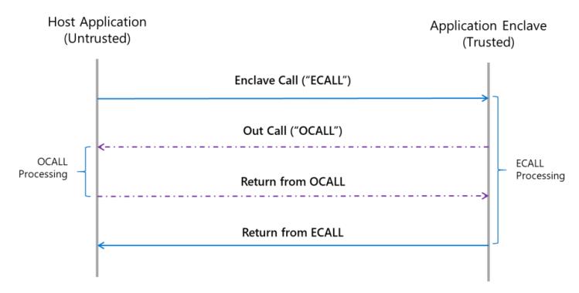
Data marshalling
Untrusted. Refers to code or construct that runs in the host application environment outside the enclave
Trusted. Refers to code or construct that runs in the Trusted Execution Environment (TEE) inside the enclave
ECALL. A call from the host application into an interface function within the enclave
OCALL. A call made from within the enclave to the host application

Slide 54
Code refactoring
Limits
Enclave size limitation
Current generation of SGX hardware* supports a maximum PRM size of 256MB but…
With swapping, no practical limits to the size of an enclave
See Performance of Trusted Computing in Cloud Infrastructures with Intel SGX
Performances
On large inputs, no difference for code running inside enclaves or outside enclaves
For short inputs, there is a significant overhead of invoking enclave calls
See Impressions of Intel® SGX performance
Implementation must take in account these limitations
* As per Intel XEON E-2288G processor (Coffee Lake), see DCsv2_series of VM

Slide 55
Available tooling for the enclaves
Software Development Kit (SDK) for C/C++ developers available from the Confidential Computing Consortium as contributing projects
Intel SGX SDK
https://01.org/intel-softwareguard-extensions
Intel SGX Activation App
Integration w/ Visual Studio 2015/2017
Open Enclave SDK
https://openenclave.io/sdk/
https://github.com/openenclave/openenclave

Slide 56
Demo
N
My (very) first SGX program
with the Intel SDK in Visual Studio 2017

Slide 57
To go beyond
Intel: https://software.intel.com/sgx
Intel Software Guard Extensions Developer Guide
https://download.01.org/intel-sgx/linux-1.5/docs/Intel_SGX_Developer_Guide.pdf
Microsoft:
Protect Your Data with Azure Confidential Computing
https://docs.microsoft.com/en-us/archive/msdn-magazine/2019/february/azure-protect-your-data-with-azure-confidential-computing
Blog posts and papers of interest
Impressions of Intel® SGX performance
https://medium.com/@danny_harnik/impressions-of-intel-sgx-performance-22442093595a
Performance principles for trusted computing with intel SGX
https://munin.uit.no/handle/10037/14666
Performance of Trusted Computing in Cloud Infrastructures with Intel SGX
https://www.scitepress.org/Papers/2017/63737/63737.pdf
Everything You Should Know About Intel SGX Performance on Virtualized Systems
https://dl.acm.org/doi/10.1145/3322205.3311076
Regaining Lost Cycles with HotCalls: A Fast Interface for SGX Secure Enclaves
http://www.ofirweisse.com/ISCA17_Ofir_Weisse.pdf
Eleos: ExitLess OS Services for SGX Enclaves
https://dl.acm.org/doi/pdf/10.1145/3064176.3064219

Slide 58
Attesting an enclave
Data in use Protection Compass – Confidential Computing Track
N
N

Slide 59
Provisioning secrets to an enclave
An enclave is in the clear before instantiation
Sections of code and data could be encrypted, but their decryption key can’t be pre-installed
Secrets come from outside the enclave
Keys, passwords, and your (most) sensitive data
The enclave must be able to convince a relying party that it’s trustworthy and can be provisioned with the secrets
Subsequent runs should be able to use the secrets that have already been provisioned
Intel Source (Intel Software Guard Extensions)

Slide 60
Trustworthiness
Intel SGX supports enclave attestation to a relying party:
What software is running inside the enclave
Which execution environment the enclave is running at
Which Sealing Identity will be used by the enclave
What’s the CPU’s security level
This is accomplished via a combination of SGX instructions that supports local attestation and an Intel provided attestation enclave to support remote attestation
Once provisioned a secret, an enclave can seal its data using SGX instructions
Intel Source (Intel Software Guard Extensions)

Slide 61

SGX Key hierarchy
Hardware
Data
Enclave SW
Platform unique keys are made available to enclave software via EGETKEY
SGX offers various keys for different types of operations (attestation vs data protection)
EGETKEY uses a key derivation algorithm to generate enclave specific keys
Inputs to this algorithm are:
Enclave’s identity,
OwnerEpoch,
Key type
Derived Key
Seal Key
Provisioning Key
Key Recovery Transformations
Current Security Versions
Enclave Measurements
Derives
OwnerEpoch
Provision
Report
Seal
Platform Identity
Intel Provisioning Service
Intel Source (Intel Software Guard Extensions)

Slide 62


SGX Key hierarchy
Root Keys
Hardware Fused
EPID Private Key
Derivation
Provisioning
Enclave
Root
Provisioning Key
Provisioning Key
Intel
Provisioning Service
Enclave
Measurements
Quoting
Enclave
Quote
Intel
Attestation Service
REPORT Key
EPID Private Key
Derivation
Provisioning Seal Key
Root Seal Key
Seal Key
EINIT Token Key

Slide 63
SGX measurement
When building an enclave, Intel SGX generates a cryptographic log of all the build activities
Content: Code, Data, Stack, Heap
Location of each page within the enclave
Security flags being used
MRENCLAVE (“Enclave Identity”) is a 256-bit digest of an internal log that records all the activity done while the enclave is built
Represents the enclave’s software TCB
Identifies cryptographically, the code, data, and stack placed inside the enclave, the order and position of enclave pages and the security properties of each page
Provided during attestation to remote platform
Data Chunk 1
Chunk 1 Metadata
Data Chunk 2
Chunk 2 Metadata
Data Chunk n
Chunk n Metadata
SHA-256
SHA-256
SHA-256
MRENCLAVE
MRENCLAVE¹
MRENCLAVE²
MRENCLAVE^{n}
Intel Source (Intel Software Guard Extensions)

Slide 64
Attestation
SGX provides both LOCAL and REMOTE attestation capabilities
Local attestation allows an enclave to attest its identity and its TCB to another enclave on the same platform
Remote attestation allows an enclave to attest its identity and its TCB to another entity outside of the platform
Intel Source (Intel Software Guard Extensions)

Slide 65
Local attestation
SGX provides a hardware assertion, REPORT, that contains calling enclaves Attributes, Measurements and User supplied data
Enclave calls EREPORT instruction to generate REPORT structure for a desired destination enclave
REPORT structure is secured using the REPORT key of the destination enclave
EGETKEY is used by the destination to retrieve REPORT key and then verifies structure using software
Application Enclave
EREPORT
(Symmetric Key)
Application Enclave
EGETKEY
(REPORT KEY)
VERIFYREPORT
(Symmetric Key)
Intel Source (Intel Software Guard Extensions)

Slide 66
Remote attestation
SGX uses a quoting enclave to convert LOCAL attestations to REMOTELY verifiable assertion (QUOTE)
Quoting Enclave (QE) locally verifies REPORT produced by Application Enclave and signs as a QUOTE
QE uses an asymmetric attestation key that reflects the platforms trustworthiness
App sends Quote to the Relying Party to verify
App
Quote
Relying Party
Application Enclave
AESM
Attestation
Verification
Service
Quoting Enclave
AK Revocation Data
AK
Intel Source (Intel Software Guard Extensions)

Slide 67
Provisioning SGX with HW-based keys
Intel generates and fuses a unique key during manufacturing. Intel maintains a database of these key
Intel generates provisioning blobs for each device specific to the device TCB & Provisioning Enclave
Protocol between Provisioning Enclave & Provisioning Service:
Platform proves it has a key that Intel put in a real processor
Server certifies an Attestation Key for the platform
Intel Source (Intel Software Guard Extensions)

Slide 68
Intel EPID
Intel® Enhanced Privacy Identifier (EPID) key is used for platform identity EPID is a Group based anonymous signature scheme
EPID requires 3 keys:
Master Issuing Key
Group Public Key
Member Private Key
Member private keys will be generated on platform. Public keys and revocation lists to need to be issued to EPID verifiers
Intel Source (Intel Software Guard Extensions)

Slide 69



Remote attestation
Quote
4
Header
Cloud Provider
Attestation
Service
App Enclave Report
QE Attestation Key
QE Attestation Key
Application
Enclave
Quoting Enclave Report
QE Certification Data
Provisioning Certification Key
Provisioning Certification
Key Certificate
App Enclave Report
3
Report Key
ECDSA Attestation Key
1
Quoting Enclave Report
ECDSA
Quoting Enclave
Provisioning
Certification
Enclave
2
ECDSA Attestation Key
Provisioning Certification Key (PCK)

Slide 70
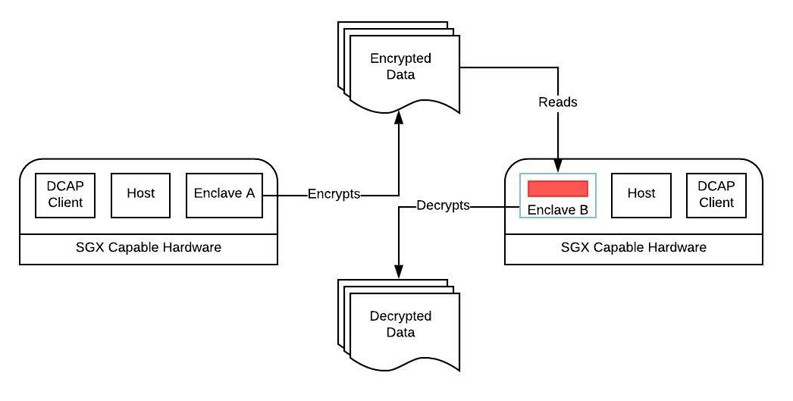

DEMO
Attestation and key exchange between SGX enclaves – Part 1
Enclave A encrypts data
Enclave B reads the data
Enclave B decrypts data with symmetric key
2
1
Symmetric Key
3
Symmetric
Key
Establish trust between Enclave A et B
Enclave A and B share the secret

Slide 71
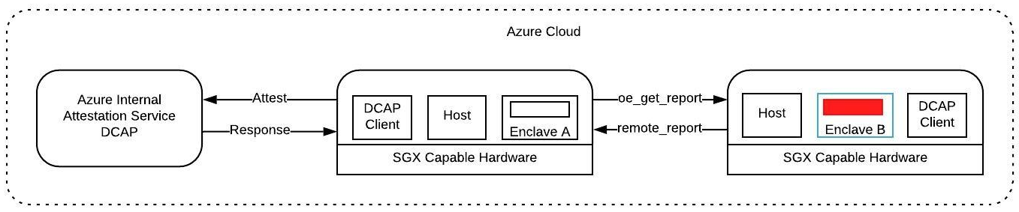

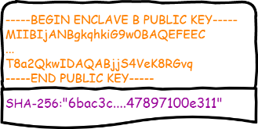

DEMO
Attestation and key exchange between SGX enclaves – Part 1
3
1
JWT
2
_oe_report {
type: OE_ENCLAVE_TYPE_SGX,
signer_id: "856823…be603", unique_id: "e414f…63d1e1",
… report_data { "6bac3…7100e311"}
}
2
Enclave A trusts enclave B
Enclave A uses enclave’s B
public key to encrypt its symmetric key using attestation mechanic
Enclave B trusts enclave A
Enclave A and B shares secret
+
Enclave B's public key

Slide 72
Demo
N
Attestation and key exchange between SGX enclaves – Part 1

Slide 73
Sealing
“Sealing”: Cryptographically protecting data when it is stored outside enclave
Enclaves use EGETKEY to retrieve a persistent key that is enclave & platform specific
EGETKEY uses a combination of enclave attributes and platform unique key to generate keys:
Enclave Identity
Enclave Sealing Authority & Product Identity
Enclave is responsible for performing the encryption with an algorithm of its choice
Intel Source (Intel Software Guard Extensions)

Slide 74
Sealing authority
Encrypting data using keys based on hash-based identities is difficult manage across software upgrades SGX supports the notion of a Sealing Authority derived from the Enclave Certificate (SIGSTRUCT)
SGX does not check the veracity of the public key
This is left to the relying party before they provision the enclave
Verify
Hardware
Data
SIG_STRUCT
Attributes
Version
Measurement
Public Key
Signature
?
HASH
Enclave
Attributes
Version
MRENCLAVE
MRSIGNER
Intel Source (Intel Software Guard Extensions)

Slide 75
Microsoft Azure Attestation (MAA)
MAA
Trust relationship
Attestation Policy
Trust relationship
A developer-facing service and a framework for attesting enclaves Attestation is a process of demonstrating that software binaries were properly instantiated on a trusted platform and can be trusted with confidential data and key material
Standardize interaction and confirmation claims
Through JSON Web Tokens (RFC 7519). Enables the use of ‘enclave held data’ as a means for sealing authentication tokens to verified attestation claims. If TCB changes between initial set-up and application start, enclave loses access to data.
Quote (Measurements)
2
1
Guest DC_series VM
Signed claims
Relying Party
Host
3
4
Data and/or secret
Enclave
SGX Enabled Host
Configurable policy management
With support for properties such as publishers, security version numbers, debug mode, etc.
PCK Caching Service
for faster, highly scalable and independent access within the cloud environment
Efficiently managed for security patches and update lifecycles
Notes:
Microsoft Azure Attestation (MAA) est un Framework et une infrastructure unifiés destinés à fournir aux clients des attestations numériques de ces environnements d’exécution de confiance. D’une façon générale, une attestation est le résultat d’un processus pour démontrer que des binaires logiciels ont été correctement instanciés sur un environnement d’exécution de confiance. Les parties distantes peuvent alors avoir l'assurance que seuls les logiciels prévus sont en cours d'exécution au sein de cet environnement. L'attestation peut inclure des détails sur le mode de fonctionnement, ainsi que toute autre donnée associée par le code logiciel ainsi attesté.
MAA est un service unique pour différents environnements d'exécution de confiance (Intel SGX, SDK Open Enclave, VBS (Virtualization Base Security)/ VSM (Virtual Secure Mode), Cyres (Cyber Resilient Security) / TrustZone) ainsi que vis-à-vis de VMs comme indiquées sur la slide.
Point intéressant, MAA fournit une gestion des politiques configurables pour permettre aux propriétaires de locataires de restreindre et de personnaliser la génération de jetons d'attestation avec la prise en charge de propriétés telles que les éditeurs, les numéros de version de sécurité, le mode de débogage, etc. Ces politiques s’expriment sur la base d’expression de règles.
MAA est intégré au cadre d'authentification d'Azure Active Directory. Cela permet à MAA de prendre en charge des politiques qui permettent l'émission de jetons en fonction de l'identité effectuant la requête, p. ex. un principal de service pour une application ou une identité gérée au sens d’Azure Active Directory.
S’agissant spécifiquement des enclaves SGX, MAA offre un SLA en termes disponibilité plus élevé que le service de certification de provisionnement correspondant proposé par Intel.
Il utilise à cet effet le service de mise en cache de clé de certificat de provisioning (Provisioning Certificate Key ou PCK).
Dans la pratique, l'attestation à distance SGX nécessite l'accès à plusieurs ressources globales qui sont signées et publiées via ce service d’Intel. Il s'agit des certificats PCK, des listes de révocation de certificats, des informations TCB, etc.
Comme son nom l’indique, le service de mise en cache PCK est un service de mise en cache au sein d’Azure de ce service Intel. Il est exposé via des APIs REST et les principaux objectifs de ce service sont i) de fonctionner à grande échelle, et donc ii) de réduire les dépendances sur les services hébergés en externe, ii) et de limiter l'accès à Internet pour effectuer des opérations d'exécution. Ces primitives de mise en cache sont généralement valides pour une période qui se mesure en jours ou plus.
Ceci étant dit, prenons le scénario simple d’un client qui déploie une VM DC_series Azure Confidential Computing. Une charge de travail basée sur une enclave est déployée dans la VM. Toutes les mesures effectuées au niveau de l’enclave sont certifiées par la racine de confiance (RoT) de l’environnement. Le client déploie également un fournisseur d’attestation MAA avec une politique d'attestation ad’hoc pour attester sa charge de travail personnalisée, et en particulier la ou les enclaves. Il existe une relation d'approbation entre la racine de confiance sur la plate-forme client ainsi constituée et MAA. Les mesures effectuées sont envoyées au fournisseur d’attestation.
Au final, le workflow est le suivant :
La charge de travail client dispose d’une URL d'attestation qui fait référence à son fournisseur d'attestation.
La charge de travail client s'authentifie auprès d'Azure Active Directory et obtient un jeton d'accès pour le fournisseur d'attestation, référencé dans l'URL d'attestation.
La charge de travail client collecte la preuve ou « quote » d'attestation qui contient les mesures effectuées et donc des informations sur l'environnement de l'enclave considéré et du code et des bibliothèques s'exécutant au sein de celle-ci.
La charge de travail envoie ces informations au fournisseur d'attestation. Les informations exactes soumises au fournisseur dépendent du type d'enclave avec différents suffixes à la clé pour l’URL
Le fournisseur d'attestation évalue les mesures et donc vérifie les informations soumises par rapport à la politique d'attestation en place. Si la vérification réussit, le fournisseur d'attestation génère un ensemble signé de revendications (claims) sous la forme d’un jeton d'attestation et renvoie le jeton à la charge de travail client. Si cette étape échoue, le fournisseur d'attestation signale une erreur à la charge de travail client.
La charge de travail client contient le point de terminaison de la clé publique du fournisseur d'attestation, référencée à partir l'URL d'attestation, pour récupérer la clé publique de signature du fournisseur.
La charge de travail client vérifie la signature du jeton d'attestation à l'aide de cette clé et peut ensuite utiliser les revendications contenues dans le jeton.
S’il y a une partie utilisatrice (Relying Party), celle-ci doit également faire confiance à ce même fournisseur d’attestation. Si tel est le cas, elle peut évaluer les revendications attestées par rapport à sa propre politique locale pour déterminer l'action résultante.

Slide 76
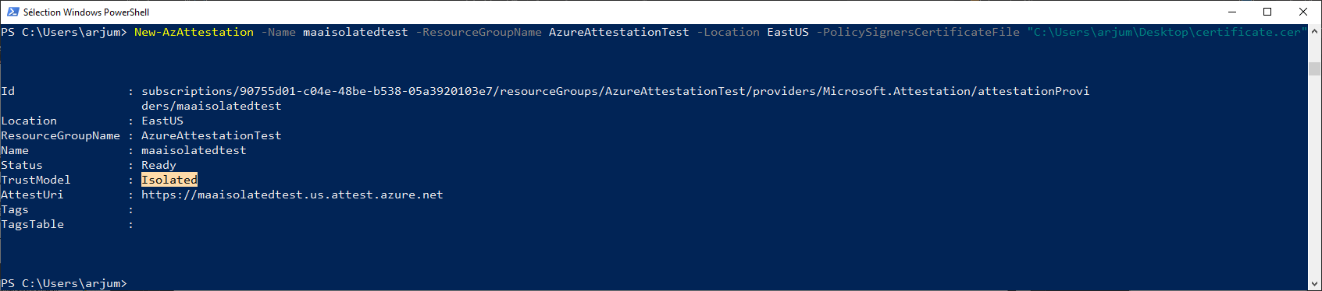
Microsoft Azure Attestation (MAA) Trust Model
Microsoft Azure Attestation defines two trust models to choose from:
AAD is based on the Azure Active Directory (Azure AD) authorization model and leverages the Azure AD tenant trusted by your Azure subscription(s).
Isolated. Policy signing keys are the cryptographic keys used to authorize this Isolated trust model.
Trust model defines the authorization model used to define and update policy on a resource provider

Slide 77
Microsoft Azure Attestation (MAA) PowerShell cmdlets
MAA PowerShell cmdlets are available and enable customers to manage:
their attestation providers (location, trust-model, tags, etc.)
the policy enforced by their attestation providers
the set of trusted signers for managing their policy
Update installation
Terminate first all existing PowerShell windows
To update for "current user"
Launch a non-elevated PowerShell window and run:
Update-Module -Name Az
Update-Module -Name Az.Attestation
To install for "all users"
Launch an elevated PowerShell window and run:
Update-Module -Name Az
Update-Module -Name Az.Attestation
Notes:
Don't remember whether you installed as "current user" or "all users"?
Run the following command:
Get-Module -ListAvailable | more
Look for the location of the Az.* modules.
"C:\Program Files\WindowsPowerShell\Modules" means you installed for "all users"
"C:\Users\<user>\Documents\WindowsPowerShell\Modules" means you installed for "current user"
Initial Installation
Terminate all existing PowerShell windows
To install for "current user"
Launch a non-elevated Powershell window and run:
Install-Module -Name Az -AllowClobber -Scope CurrentUser
Install-Module -Name Az.Attestation -AllowClobber -Scope CurrentUser
To install for "all users"
Launch an elevated PowerShell window and run:
Install-Module -Name Az -AllowClobber -Scope AllUsers
Install-Module -Name Az.Attestation -AllowClobber -Scope AllUsers

Slide 78
Microsoft Azure Attestation (MAA) Attestation Request
The request object for SGX enclave has two properties:
“Quote” – The value of the “Quote” property is a string containing a Base64Url encoded representation of the attestation quote.
“EnclaveHeldData” – The value of the “EnclaveHeldData” property is a string containing a Base64Url encoded representation of the Enclave Held Data.
MAA validates the provided “Quote” from TEE and then ensure that the SHA256 hash of the provided “Enclave Held Data” is expressed in the first 32 bytes of the reportData field in the quote
Notes:
Attestation Request is The JSON “Attestation Request” object is a serialized JSON object sent by client application to attestation provider.

Slide 79
Azure Key Vault Managed HSM
Next-generation key management service
Fully managed, highly available, single tenant, FIPS level 140-2 level 3
Provides full activity logs via Azure Monitor
Fully compatible with the REST Key Vault API and Key Vault SDK
Currently in Private Preview
MAA
Host
Managed HSM
Enclave
Secure Key Release
w/ Secure Key Release (SRK)
Key export in a trusted enclave
Logical extension of the HSM to the trusted enclave
Distributed keys handling
Prevent host and cloud administrators from accessing keys not only at rest, but also "in transit," and in particular "in use"
Notes:
MMA s'intègre à AKV version 2, ou Azure Managed HSM, avec la prise en charge du concept d’exportation de clés sécurisée ou SRK pour Secure Key Release. Cette exportation de clés sécurisée permet la libération supervisée et imposée par politique de clés à destination d’une enclave de confiance, et donc dûment attestée, mais aussi autorisée au sens des politiques AKV. Cela empêche les administrateurs de l'hôte et du cloud d'accéder aux clés non seulement au repos, mais également « en transit », et en particulier « en cours d'utilisation ».
MAA rend possible une telle exportation en validant la preuve ou « quote » de l'enclave d'origine et en fournissant une attestation par le biais d’un jeton signé destiné à AKV, qui libère les clés suite à une validation réussie du jeton et d’un politique d’accès le permettant.
Si l’on repart du scénario simple précédent, le client dispose donc également ici de clés dans AKV version 2, avec des clés stockées dans les HSMs backend. Ces clés sont marquées avec une politique d’exportation de clé sécurisée, de sorte qu'elles ne puissent être libérées que pour des environnements d’exécution de confiance conformément à cette politique. L'application cliente fait ici le « passe-plat » entre l’enclave, le fournisseur d’attestation, le coffre de clé, et l’enclave.
Le workflow est le suivant :
L’application client communique avec l'enclave et demande une clé publique de chiffrement à l'enclave.
L'enclave crée une preuve ou « quote » qui exprime l'état de l'enclave. Pour ce qui est des données détenues par l’enclave (Enclave Held Data ou EHD), l’enclave utilise ici sa clé publique (formattée normalement comme une clé Web JSON, RFC 7517 JSON). L’enclave place le condensé SHA256 de cette clé Web JSON dans les 32 premiers octets du champ « reportData » de la « quote » et renvoie à la fois la « quote » et les données détenues par l'enclave, à savoir sa clé publique, à l'application client.
L'application client envoie ces informations au fournisseur d'attestation, qui valide la preuve de l'enclave d'origine avec la clé publique fournie (c.à.d. les données détenues par l’enclave) et renvoie l’attestation sous forme d’un jeton JWT signé.
Avec ce jeton, l'application client peut alors demander les clés à AKV version 2. AKV valide le jeton JWT reçu résultant et extrait les revendications, les valide conformément à la politique d’exportation de clés sécurisée et libère les clés en cas de succès. Pour cela, AKV utilise la clé publique contenue dans les données détenues d'enclave (EHD) fournies (champ « aas-ehd ») pour chiffrer les clés à transmettre à l'enclave. AKV peut alors être certain que la clé est bien une clé seule détenue de l'enclave en raison de la vérification du fournisseur d'attestation.
L’application reçoit les clés chiffrées et les transmet à l’enclave.
L’enclave reçoit les clés et les déchiffre avec la clé privée associée.
Les opérateurs Microsoft ne sont donc pas en mesure de voir les données de clés brutes à l'une des étapes ci-dessus, ce qui donne à nos clients un niveau d'assurance plus élevé sur le fait que leurs clés et secrets sont en sécurité.

Slide 80
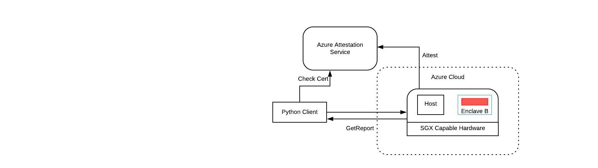

DEMO
Attestation and key exchange between SGX enclaves – Part 2
2
_oe_report {
type: OE_ENCLAVE_TYPE_SGX unique_id: "52ow4…qnd9q",
signer_id: "ufe14…kk235c3",
report_data { "6bac3…7100e311"}
}
2
Quote
+
EnclaveHeldData
Private cert
4
Public cert
1
{
"typ": "JWT"
… }
{
…
"aas-ehd": "LS0tL… tLS0tCg", "sgx-mrenclave" : "52ow4…qnd9q",
"sgx-mrsigner" : "ufe14…kk235c3", "is-debuggable": true, "iss": "https://aas.us.attest.azure.net",
"product-id": 1,
"svn": 1,
"tee": true,
… },
report_data { "6bac3…7100e311"}
}
3
Signed Claims
JWT
3
✅
JWT
Public cert
Signed Claims
JWT signature checked with publicly accessible AAS cert
Enclave B's public key

Slide 81
DEMO
Attestation and key exchange between SGX enclaves – Part 2
Authenticity of Enclave B
Outside of Azure Cloud, with a simple python client (no enclave)

Slide 82
Demo
N
Attestation and key exchange between SGX enclaves – Part 2
Notes:
Je vous propose de reprendre tout cela avec une démonstration.
Le workflow illustré est le suivant :
L'application cliente, c'est-à-dire la « partie utilisatrice », qui souhaite transmettre des données chiffrées initie le workflow. Elle souhaite communiquer avec l'enclave et demande une clé à l'enclave pour chiffrer les informations transmises.
L'enclave crée une « quote » qui exprime l'état de l'enclave. Pour ce qui est des données détenues par l’enclave (Enclave Held Data ou EHD), l’enclave utilise ici la clé publique de l'enclave (normalement la clé publique est formatée comme une clé Web JSON, RFC 7517 JSON). L’enclave place le condensé SHA256 de la clé Web JSON dans les 32 premiers octets du champ « reportData » de la « quote » et renvoie à la fois la « quote » et les données détenues par l'enclave à l'application client.
L'application client envoie la « quote » et les données détenus par l'enclave (EHD) au service d'attestation, qui valide la « quote » avec la clé publique reçue et renvoie un JWT signé.
L'application cliente valide le JWT résultant et extrait les données détenues par l'enclave (champ « aas-ehd »), c.à.d. la clé publique, du jeton JWT.
L'application cliente utilise ensuite la clé publique pour chiffrer les données à envoyer à l'enclave. L'application client peut alors être certaine que la clé était bien une clé seule détenue par l'enclave en raison de la vérification du fournisseur d'attestation.

Slide 83
To go beyond
Intel: https://software.intel.com/sgx
SGX Remote Attestation
https://software.intel.com/en-us/articles/intel-software-guard-extensions-remote-attestation-end-to-end-example
Microsoft:
Leveraging Attestations with Trusted Execution Environment (TEE) based applications on Azure - A starter guide for developers
https://aka.ms/CCDevGuides
Blog posts and papers of interest
Overview of Intel SGX - Part 2, SGX Externals
https://blog.quarkslab.com/overview-of-intel-sgx-part-2-sgx-externals.html

Slide 84
Understanding adversary models and attacks
Data in use Protection Compass – Confidential Computing Track
N
N

Slide 85
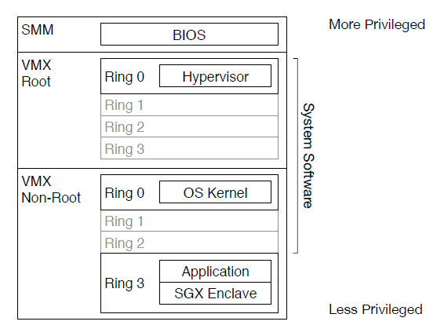
Adversary model
During the development of SGX technology, Intel developed an adversary model and a set of security objectives for the architecture
They formalized the architecture and security objectives to be able to use automated tools to analyze the architecture
The adversary model is broken down into software and hardware adversaries
Software adversaries:
Unprivileged Software
System Software
Startup code / System Management Mode Adversary
Side Channel
Intel Source (Intel Software Guard Extensions)

Slide 86
Unprivileged software adversary
An adversary with these capabilities is typically known as a “ring-3” attacker, whose capabilities are limited by IA-32 to those granted by the system software
Read memory mapped into address space by system software
Write memory mapped into address space with write privilege granted by system software
Execute ring-3 instructions from memory mapped into address space with execute privilege granted by system software
Execute from within an enclave
Intel Source (Intel Software Guard Extensions)

Slide 87
System software adversary
An adversary with these capabilities has full control over the operating system, and virtual machine monitor
This adversary is capable of manipulating the Intel Instruction Set Architecture (IA-32 ISA) in any manner allowed by the ISA specification
Control scheduling of execution
Control the mode of execution (protected, 32/64-bit compatibility, VMX host/guest)
Read all of visible memory (incl page tables, etc.)
Write to all of visible memory (incl page tables, etc.)
Read architectural registers (GPRs, MSRs, CRs, CSRs)
Write unlocked architectural registers (GPRs, MSRs, CRs, CSRs, including range registers, SGX owner epoch)
Execute an enclave (including a malicious enclave)
Program critical system hardware devices (memory controller, DMA engines)
Program page tables/EPT to cause faults or aliasing
Control contents of cache(indirectly with high probability)
Cause reset and control power states
Control which signed released CPU patches and other platform firmware are installed
Intel Source (Intel Software Guard Extensions)

Slide 88
Startup code / SMM adversary
An adversary with these capabilities has all the capabilities of the System Software Adversary with the addition of control over initial boot code and system management mod
This adversary is capable of manipulating the IA32 ISA in any manner allowed by the ISA specification
Has full control over system state during the startup from S3, S4 and S5
Modify the contents of SMM RAM in a way invisible to OS or VMX host
Create virtual devices depending on intercept controls
Intercept some limited set of software actions and emulate behavior following intercept
Make persistent modifications to the state of system firmware on platforms not implementing stronger protections such as BIOS Guard > See section Attesting firmware on hardware host with Cerberus
Modify protected MSR’s/CSR’s that are open only to SMM
Intel Source (Intel Software Guard Extensions)

Slide 89
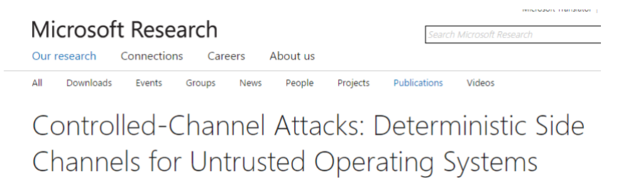
Software side-channel adversary
An adversary with these capabilities is able to gather statistics from the CPU regarding execution and may be able to use them to deduce characteristics of the software being executed (side-channel analysis)
Gather power statistics
Gather performance statistics including platform cache misses
Gather branch statistics via timing
Gather information on pages accessed via page
See Intel® SGX and Side-Channels: https://software.intel.com/en-us/articles/intel-sgx-and-side-channels,
SGX-Step https://github.com/jovanbulck/sgx-step
SGX does NOT defend against this adversary
Intel Source (Intel Software Guard Extensions)
Notes:
Intel® SGX Technology and the Impact of Processor Side-Channel Attacks: https://fortanix.com/blog/2020/03/intel-sgx-technology-and-the-impact-of-processor-side-channel-attacks/
Controlled-Channel Attacks: Deterministic Side Channels for Untrusted Operating Systems: https://www.microsoft.com/en-us/research/publication/controlled-channel-attacks-deterministic-side-channels-for-untrusted-operating-systems/

Slide 90
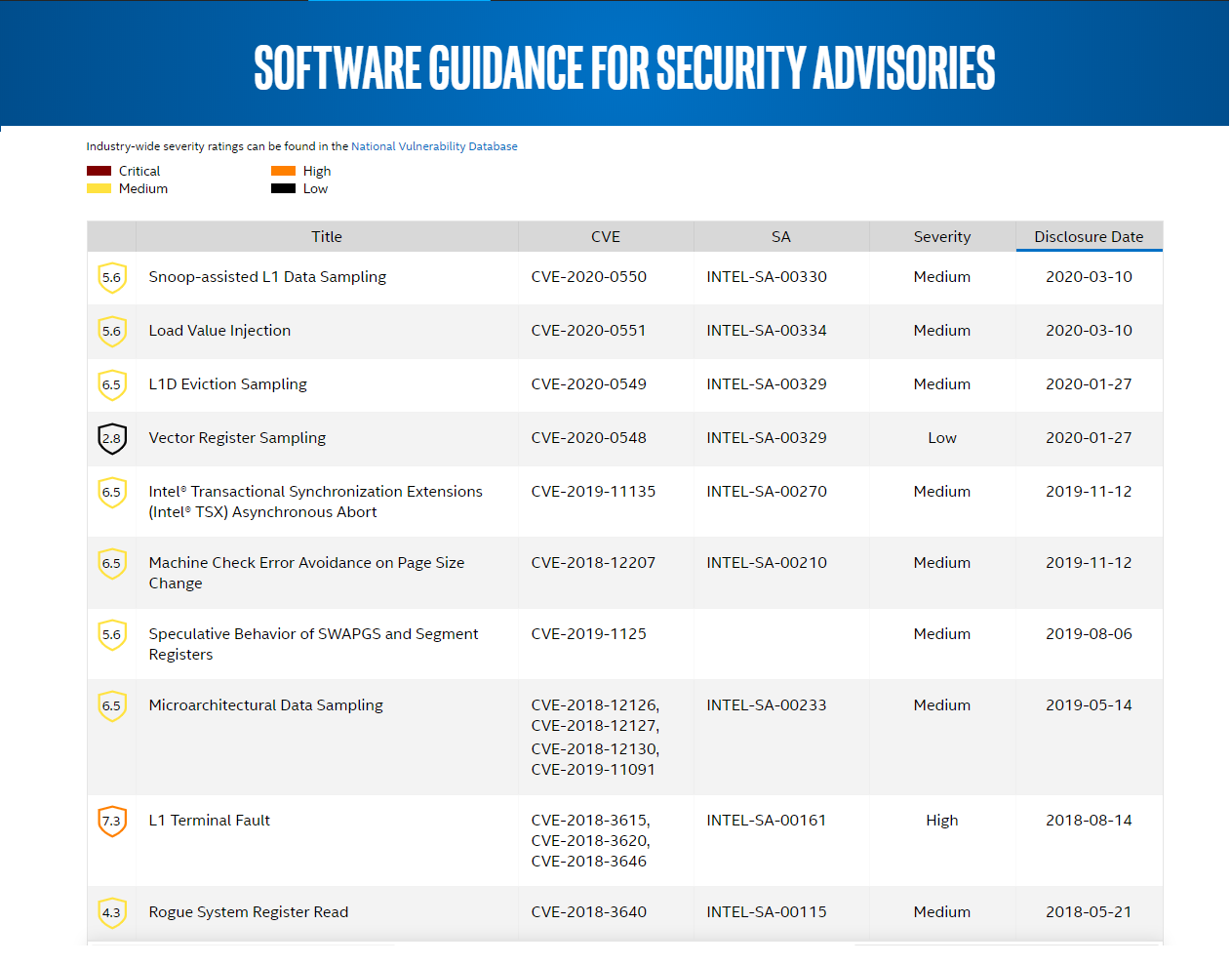
Intel guidance for security advisories Adversary models vs. reality of known attacks
A “repository” of known attacks
Intel Source: Software Guidance for Security Advisories
Notes:
Intel publishes regularly a list of CVE (Common Vulnerabilities and Exposures)

Slide 91

Hardware side-channel attacks Plunder Volt
Principle
The attack uses the CPU's energy management interface to alter electrical voltage and frequency inside the SGX memory cells, causing unwanted alterations to SGX data
Can be used to induce bugs in the encryption algorithms performed inside SGX, resulting in encrypted content easier to crack once it leaves the SGX enclave, allowing attackers to recover the encryption key that was used to encrypt the data in the first place
To go beyond
New Plundervolt attack impacts Intel CPUs
https://www.zdnet.com/article/new-plundervolt-attack-impacts-intel-cpus/
How a little bit of undervolting can cause a lot of problems
https://plundervolt.com/
Plundervolt: Software-based Fault Injection Attacks against Intel SGX
https://plundervolt.com/doc/plundervolt.pdf
Risks/Mitigation
Plundervolt needs to run from an app on an infected host with root or admin privileges
Plundervolt doesn't work from within virtualized environments (guest OS does not have access to the BIOS interface that manages the CPU's voltage and frequency).
Intel has released microcode (CPU firmware) and BIOS updates that address the Plundervolt attack (December 2019)
Hardware attacks are significantly less likely in a cloud environment where physical access is strictly controlled
Notes:
Plundervolt doesn't break SGX, but merely sabotages its output

Slide 92


Software side-channel attacks Speculative attacks
Principle
A program that performs a conditional branch will wait until the condition is known before making the branch
For performance reasons, the processor tries to speculatively guess the result of the comparison so that it can perform the branch and continue executing instructions without having to wait
If the processor guesses wrong, it rolls back the extra work it did and take the correct branch
The faulty guess disturbs other parts of the processor – in particular, the contents of the cache
These microarchitectural disturbances can be detected and measured (loading data from memory is quicker if it's already in the cache)
This allows a malicious program to make inferences about the values stored in memory
Spectre, Meltdown, Foreshadow (L1TF), etc. all use speculative attacks

Slide 93
Software side-channel attacks Spectre & Meltdown - 2018
Principle
Intel chips allow user programs to speculatively use kernel data, and the access check (to see if the kernel memory is accessible to a user program) happens some time after the instruction starts executing
Speculative execution is blocked, but the impact that speculation has on the processor's cache can be measured
With careful timing, this can be used to infer the values stored in kernel memory
Spectre has 3 variants, the last one named Meltdown
To go beyond
Spectre-like attack exposes entire contents of Intel's SGX secure enclave
https://www.techrepublic.com/article/spectre-like-attack-exposes-entire-contents-of-intels-sgx-secure-enclave/
SgxPectre Attacks: Stealing Intel Secrets from SGX Enclaves via Speculative Execution
https://arxiv.org/pdf/1802.09085.pdf
SgxPectre Attacks
https://github.com/osusecLab/SgxPectre
Risks/Mitigation
Meltdown and Spectre can both in principle be used to further attacks against hypervisors
OS patches fix the attack vector by removing the shared kernel mapping, an operating system design but with impact on performance
Introduction of new protections in the Intel processor design implemented with new “Ice Lake” processors family*
Mitigation can use HW/SW/MCU depending on Spectre variant and processor model
* Engineering New Protections Into Hardware
Notes:
MCU : microcode updates
“Meltdown” and “Spectre:” Every modern processor has unfixable security flaws
https://arstechnica.com/gadgets/2018/01/meltdown-and-spectre-every-modern-processor-has-unfixable-security-flaws/
For systems with Intel chips, the impact is quite severe, as potentially any kernel memory can be read by user programs.
It's this attack that the operating system patches are designed to fix.
It works by removing the shared kernel mapping, an operating system design that has been a mainstay since the early 1990s due to the efficiency it provides.
Without that shared mapping, there's no way for user programs to provoke the speculative reads of kernel memory, and hence no way to leak kernel information.
But it comes at a cost: it makes every single call into the kernel a bit slower, because each switch to the kernel now requires the kernel page to be reloaded.
https://newsroom.intel.com/editorials/advancing-security-silicon-level/
We have redesigned parts of the processor to introduce new levels of protection through partitioning that will protect against both Variants 2 and 3.
Think of this partitioning as additional “protective walls” between applications and user privilege levels to create an obstacle for bad actors.
Intel’s 9th-generation ‘Ice Lake’ CPUs will have fixes for Meltdown, Spectre
https://www.digitaltrends.com/computing/intel-meltdown-spectre-silicon-fixes-ice-lake/
Engineering New Protections Into Hardware
https://www.intel.com/content/www/us/en/architecture-and-technology/engineering-new-protections-into-hardware.html

Slide 94

Software side-channel attacks L1 Terminal Fault (L1TF) aka Foreshadow - August 2018
Principle
Intel chips allow user programs to speculatively use kernel data, and the access check (to see if the kernel memory is accessible to a user program) happens some time after the instruction starts executing
Speculative execution is blocked, but the impact that speculation has on the processor's cache can be measured
With careful timing, this can be used to infer the values stored in kernel memory
To go beyond
ADV180018 | Microsoft Guidance to mitigate L1TF variant
https://portal.msrc.microsoft.com/en-us/security-guidance/advisory/adv180018
L1 Terminal Fault/Foreshadow explained in ~three minutes
https://www.redhat.com/en/blog/understanding-l1-terminal-fault-aka-foreshadow-what-you-need-know
Analysis and mitigation of L1 Terminal Fault (L1TF)
https://msrc-blog.microsoft.com/2018/08/14/analysis-and-mitigation-of-l1-terminal-fault-l1tf/
Q3 2018 Speculative Execution Side Channel Update
https://www.intel.com/content/www/us/en/security-center/advisory/intel-sa-00161.htm
Resources and Response to Side Channel L1 Terminal Fault
https://www.intel.com/content/www/us/en/architecture-and-technology/l1tf.html
Countermeasures
Multiples mitigations based on the various intra-device attack scenarios
Microcode updates coupled with operating system (OS) and hypervisor software available
Microcode updates are typically included with OS updates from the OS vendor

Slide 95

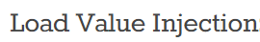
Software side-channel attacks Load Value Injection (LVI) - March 2020 (1/2)
Principle
Poison a hidden processor buffer with attacker values.
Induce a faulting or assisted load in the victim program.
The attacker's value is transiently injected into code gadgets (sequences of instructions) following the faulting load in the victim program.
Side channels may leave secret-dependent traces, before the processor detects the mistake and rolls back all operations.
To go beyond
Load Value Injection: A New Intel Attack Bypasses SGX with Significant Performance Mitigation Concerns
https://www.anandtech.com/show/15608/load-value-injection-a-new-intel-attack-bypasses-sgx-with-significant-performance-mitigation-concerns
New CPU attack technique can leak secrets from Intel SGX enclaves
https://www.csoonline.com/article/3532011/new-cpu-attack-technique-can-leak-secrets-from-intel-sgx-enclaves.html
Load Value Injection in the Line Fill Buffers: How to Hijack Control Flow without Spectre
https://github.com/bitdefender/lvi-lfb-attack-poc/blob/master/doc/Bitdefender_Whitepaper_LVI-LFB_EN.pdf
Load Value Injection / CVE-2020-0551 / INTEL-SA-00334
https://software.intel.com/security-software-guidance/software-guidance/load-value-injection
Risks/Mitigation
An unprivileged adversary has few points of leverage to induce faults or assists into code executing at a higher privilege level
OSes and VMMs that have already been mitigated against Spectre and L1TF/MDS will significantly reduce the risk of LVI attacks against the OS or VMM
Software mitigation techniques can be applied to enclaves in order to mitigate LVI attacks against enclaves
Compilers and assembler tools adapted to add LFENCE instruction (performance)
Updated Intel SDK/Open Enclave SDK
Notes:
Scenario
The attacker begins by poisoning a hidden processor buffer with chosen values
He induces "faults" or "assisted loads" in the victim program so the rogue values are loaded from the buffer by code gadgets (sequences of instructions) inside the victim program.
The execution of the gadget with the rogue values leaves secret-dependent traces that attackers can obtain through known side channels before the CPU detects the mistake and rolls back the operation
Hidden buffers
Microarchitectural elements used internally like L1D cache, line-fill buffer, store buffer, and load ports.
LFENCE instruction : LFENCE does not execute until all prior instructions have completed locally, and no later instruction begins execution until LFENCE completes
Assists
Assists are conditions that are handled internally by the processor and thus do not require software involvement. While both faults and assists may cause the results of a μop to be discarded, assists restart and complete the instruction without needing software involvement, whereas faults do need software involvement (for example, an exception handler). For example, setting the Dirty bit in a page table entry may be done using an assist.
Deep Dive: Load Value Injection https://software.intel.com/security-software-guidance/insights/deep-dive-load-value-injection#intelsgxmitigation
The Deep Dive: Load Value Injection describes software mitigation techniques that can be applied to enclaves in order to mitigate LVI attacks against enclaves. Additionally, updates to the Intel SGX SDK will be released that apply these software mitigations. There is no additional microcode update needed to mitigate LVI (either for Intel SGX or in general).
Intel and industry partners provide toolchain support for compiler and assembler tools that yield object files that satisfy the following property:
For all Load+Transmit gadgets in each procedure/function, every path in the control flow graph from Load to Transmit is "cut" by at least one LFENCE instruction.
This property suffices to mitigate all LVI gadgets in Intel SGX enclaves, assuming the mitigation is applied to all code that runs inside the enclave, including any code downloaded into or generated (for example, enclave with a JIT engine) inside the enclave at enclave runtime. For further details on these compiler and assembler tools, refer to the Deep Dive: Load Value Injection.

Slide 96
Software side-channel attacks Load Value Injection (LVI) - March 2020 (2/2)
LVI is practically difficult to implement
The Attacker need to:
Find existing gadgets in the victim software that meet all of the attack requirements
Influence the behavior of the victim's environment to cause execution of the gadget inside the victim
Influence the victim's execution so that a specific load inside the gadget takes a fault, assist or abort.
Cause the transient execution to last long enough that the gadget puts the attacker-desired data into the covert channel.
Look for the signal in the covert channel emitted by the LVI gadget through the background noise created by the system
In addition
LVI is not a practical exploit in real-world environments where the OS and VMM are trusted.
OSes and VMMs that have already been mitigated against Spectre and L1TF/MDS will significantly reduce the risk of LVI attacks against the OS or VMM

Slide 97
What about possible countermeasures
Countermeasures consist of updates to microcode, OS, hypervisor or even impose a newer processor model for protection included in the hardware (depending on vulnerability)
All of these updates are the responsibility of the cloud provider
Microcode updates are typically included with operating system (OS) updates from the OS vendor
The software of the enclave can check if necessary, the version of microcode (CPUID) with the “Trusted CPU Feature Detection Library for Intel SGX”
Available for both the Intel SGX SDK and the Open Enclave SDK: https://github.com/intel/sgx-cpu-feature-detection
Intel SGX SDK and the Open Enclave SDK updates incorporate changes to strengthen code against new attacks
Notes:
Microcode updates are typically included with operating system (OS) updates from your OS vendor
Trusted CPU Feature Detection Library for Intel® Software Guard Extensions (Intel® SGX): https://software.intel.com/content/www/us/en/develop/articles/trusted-cpu-feature-detection-library-for-intel-software-guard-extensions-intel-sgx.html

Slide 98

DEMO
Oops! Leveraging SGX-Step
SGX-Step is an open-source framework to facilitate side-channel attack research on Intel x86 processors in general and Intel SGX platforms in particular
Allows an untrusted attacker-controlled host process to implement side-channel attacks which need to access to page tables, generate IRQ flooding from user-mode
BUT needs to disable C-States and SpeedStep technology in the BIOS configuration
Only possible if you control the hardware (not on Azure machines)
Available attacks and exploitability
LVI not available with SGX-Step
Foreshadow
“In order to successfully run the PoC, you need to disable CPU microcode patches” => Intel mitigated this attack with a microcode update
LVI BitDefender
Not realistic
Two threads in the same process or 2 processes with forged gadget
Not specific to enclave code
Notes:
How to view BIOS setting from the command line on Linux
Open the terminal application. You must login as root to run command: $ sudo -i OR $ su - Type the following command: # dmidecode | more

Slide 99
To go beyond
Other attacks’ illustrations
return-oriented programming (ROP)
Researchers hide malware in Intel SGX enclaves
https://www.zdnet.com/article/researchers-hide-malware-in-intel-sgx-enclaves/
Blog posts and papers of interest
Improving Performance and Security of Intel SGX
http://www.cs.technion.ac.il/users/wwwb/cgi-bin/tr-get.cgi/2019/MSC/MSC-2019-02.pdf
Side-Channels and Runtime Encryption Solutions with Intel® SGX
https://resources.fortanix.com/side-channels-whitepaper/
Overview of Intel SGX - Part 2, SGX Externals
https://blog.quarkslab.com/overview-of-intel-sgx-part-2-sgx-externals.html

Slide 100
Attesting firmware on hardware host with Cerberus
Data in use Protection Compass – Confidential Computing Track
N
N

Slide 101
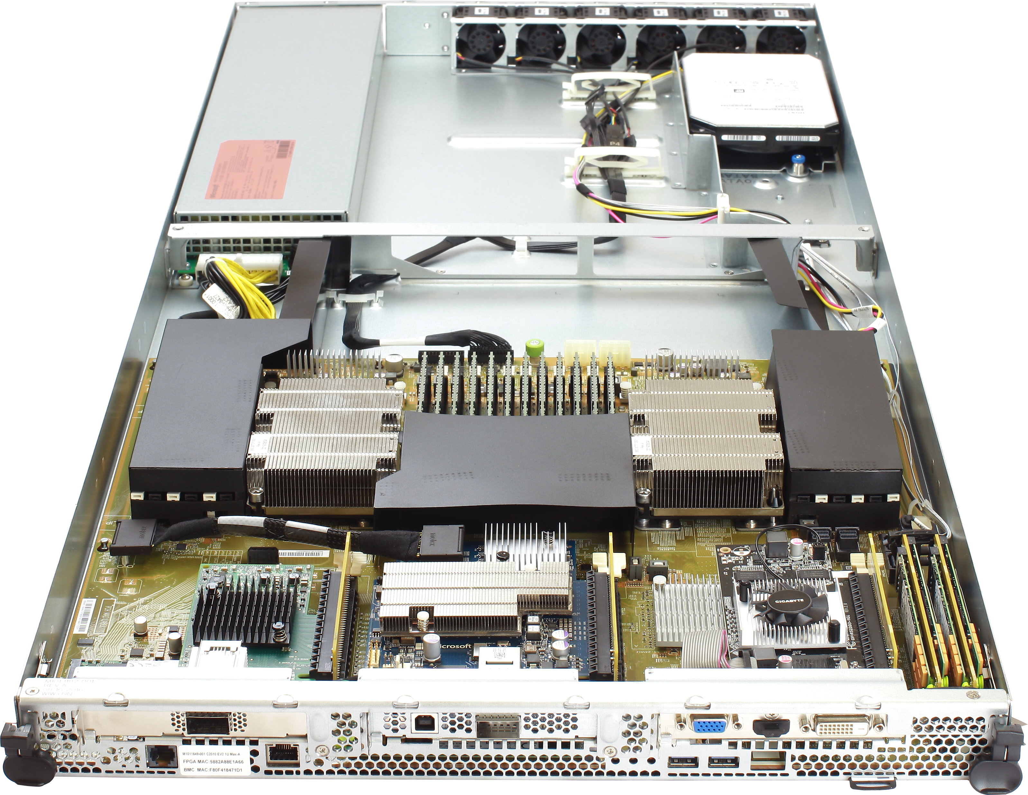
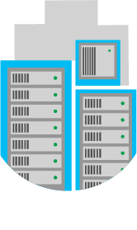
The Firmware Security Challenge…
If you 0wn the firmware,
…You 0wn the server,
And you 0wn the cloud…
…And no one will find you…
BIOS
BMC
NIC
FPGA
SSD
Option ROMs
GPU’s
HBA’s
Etc…

Slide 102
Introducing Project cerberus
Microsoft announced Project Cerberus in October 2017 at the Open Compute Project Summit and contributed the specifications to OCP community
Cerberus is part of the Project Olympus Platform
The Cerberus ASIC uses a key derivation for its cryptographic identify
It began as a Microsoft Research Project and was accepted and expanded in TCG DICE
Microsoft opensources RIoT Core firmware as a reference for this type of derivation
In this section, we are discussing of Cerberus V1

Slide 103
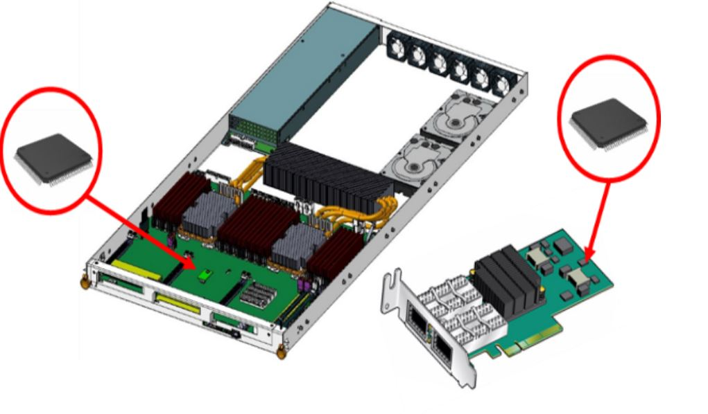
Cerberus in depth
Cerberus is Microsoft’s Root of Trust (RoT) for Hardware
Stays inline on the bus and monitors all traffic, filtering reads and writes.
Extents asymmetric key verified secure boot and measured boot and unclonable identity to existing unsecure processors.
Guided by NIST, enforces firmware integrity Protection, Detection and Recovery
Discrete Cryptographic microcontroller enforces digital signatures on all platform firmware modules.
Hierarchical Root-of-Trust topology, provides attestation for all firmware modules
Open design
Notes:
Microsoft introduced Hardware Root of Trust (RoT) and dedicated security microprocessor for server hardware called Cerberus with Gen 7 platform.
This RoT is responsible to protect firmware integrity and prevent and unwanted / unauthenticated changes on the server hardware.
It complies with NIST 800-193 and provide solid security story for Azure cloud hardware to build customer trust.
Cerberus technical details on github
Two concepts:
Master RoT : Motherboard contains Master Rot
Rot : Each peripheral has a slave Rot capabilities interposed or native

Slide 104
What is the Cerberus chip?
Dedicated security microprocessor
Internal Secure SRAM, Flash.
Contains crypto acceleration blocks
SHA / AES / TRNG / PKA
Interpose SPI/QSPI filter interface
e-fuses for authentication public key hash and manifest revocation
Hardware Physically Unclonable Function (PUF)
Device Identifier Composition Engine (DICE)
Tamper resistance
Core Platform
Timers
Arm Cortex-M33
Up to 100 MHz
5 x 32b Timers
SCTimer/PWM
TrustZone, MPU, FPU, SIMD
Multi-Rate Timer
Windowed WDT
Arm Cortex-M33
Up to 100 MHz
RTC
Micro Timer
DSP Accelerator
Crypto Engine
Interfaces
System Control
Comm Interfaces
Supports UART, SPI, I2C, I2S
Power Control
Single V_{dd} power supply, POR, BOD, reduced power modes – DCDC converter
HS LSPI
SDIO
Clock Generation Unit
OSCs, System PLL, USB PLL, Clock Out
Security
AES-256
SHA-2
Secure DMA0
Up to 22ch
Secure DMA1
Up to 10ch
SRAM PUF
PRINCE
Memory
PKA
RNG
FLASH
Up to 640KB
RAM
Up to 320 KB
OTP
UID
ROM (128KB)
Boot code
Analog
MSFT Filter
ADC 16b 1MSPS
ACMP
SPI/QSPI Interpose
16ch Cap Touch
Temp Sensor
Notes:
SHA- Secured Hash Algo
AES – Adv Encry Stand
TRNG – True Random Num Gen
RSA - Rivest-Shamir-Adleman
PKA – Public Key Algorithm

Slide 105
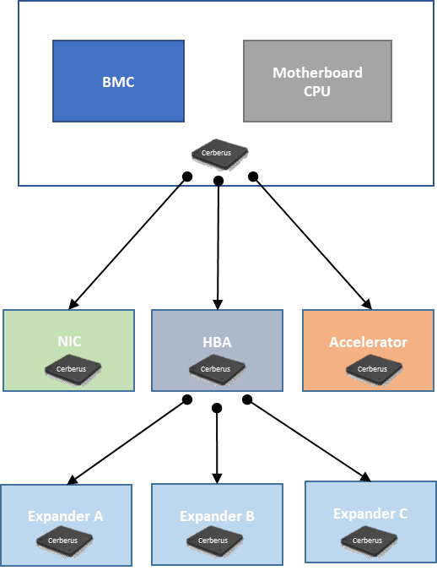
Platform trust hierarchy
Scalable security architecture
Motherboard contains master RoT
Each peripheral has a slave RoT capabilities interposed or native
NIST 800-193 principles enforced at each level
Master attests to platform firmware integrity

Slide 106
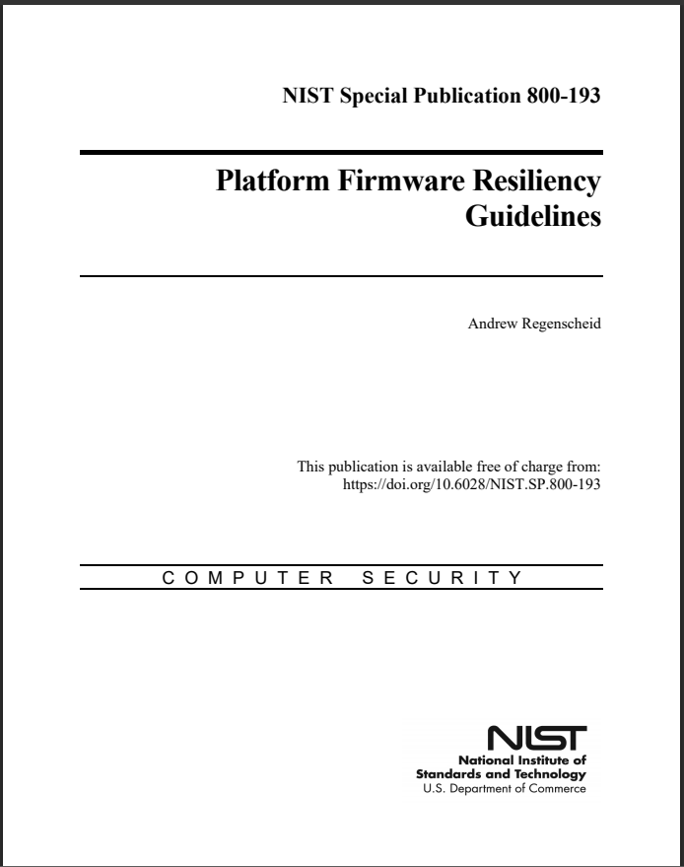
NIST 800-193 : Protect, Detect, Recover
Authenticate integrity of all firmware updates
Root(s) of trust & chain(s) of trust across the platform
Detect unauthorized access or corruption
Generate traces & events to help detect anomalies
Restore firmware to state of integrity Automatic, Automatable and manual recovery scenarios
https://csrc.nist.gov/publications/detail/sp/800-193/final

Slide 107
Host firmware attestation with Cerberus
Cerberus is an enforcement mechanism
The chip validates the firmware hashes against its stored ones - it stores good hashes in a signed manifest called PFM - and will cut the power to components that fail validation
Attestation Service ensures that only hosts with acceptable versions of Cerberus PFM pass attestation
Attestation Service collects Cerberus Measurement logs, parse the logs and calculate the Cerberus PCR0 value. This value is used to seal Attestation Service response to the Cerberus chip
With Cerberus V1, there are two levels of sealing: one to the Cerberus chip and one to the host TPM
Note: When TPM functionality will be folded into Cerberus V2, double sealing will no longer be required

Slide 108

To beyond
Blogposts
Microsoft’s Project Olympus delivers cloud hardware innovation at scale
https://azure.microsoft.com/en-us/blog/microsofts-project-olympus-delivers-cloud-hardware-innovation-at-scale/
Accelerating open source and hardware innovation to meet data and security demands
https://cloudblogs.microsoft.com/opensource/2020/05/12/ocp-accelerating-open-source-hardware-innovation-data-growth-security/
GitHub Repos
Project Cerberus specifications
https://github.com/opencomputeproject/Project_Olympus/tree/master/Project_Cerberus
Project-Cerberus
https://github.com/Azure/Project-Cerberus

Slide 109
Leveraging other hardware beside Intel SGX
Data in use Protection Compass – Confidential Computing Track
N
N

Slide 110
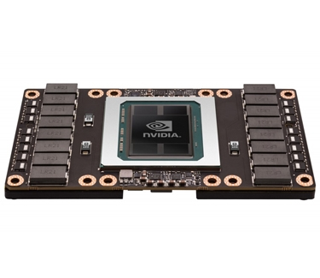
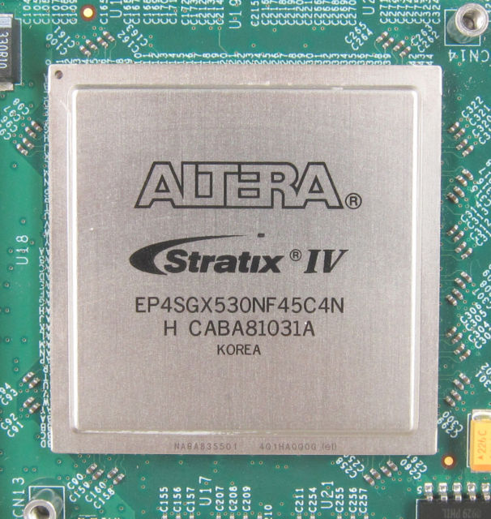
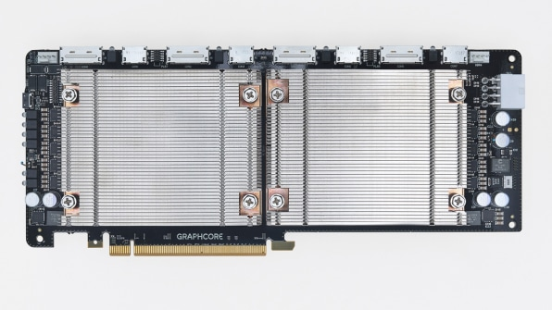
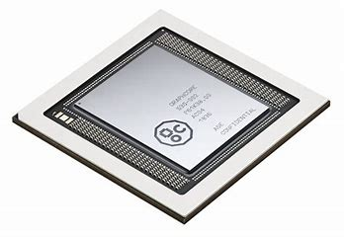
Ongoing research within Microsoft Research (MSR)
Computing is increasingly heterogeneous
GPU, FPGA, Graphcore IPU,...
Better insulation mechanisms for computational accelerators
GPU enclaves
Primitives to unload and isolate computing cores and data within GPUs
Simpler and more efficient than CPU enclaves

Slide 111
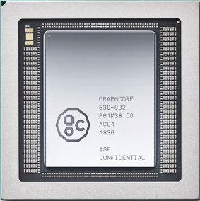
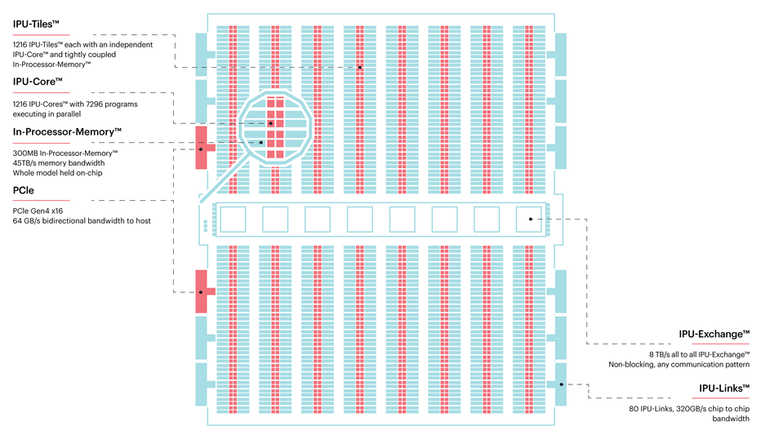
IPUs Graphcore Parallel Computing designed for AI training and Inference
Features
Parallel processor designed to deliver performance on current machine intelligence models for both training and inference Dell DSS8440, the first Graphcore IPU server, with 16 IPU processors, 100,000 independent programs working in parallel on the machine intelligence knowledge model
Source : https://www.graphcore.ai/products/ipu

Slide 112



IPUs Graphcore Security Architecture
Security features
H/W support to isolate tile memory & configuration state from host
Code on IPU decides control and data flow
Secrets appear in cleartext only in on-chip SRAM
Root of Trust
Creates device identity based on H/W secret generated on chip
Responsible for isolation, attestation, and key management
AES-GCM engine
16 keys per engine. 2 engines/link
Encryption/decryption at full PCIe bandwidth
MICROSOFT CONFIDENTIAL

Slide 113


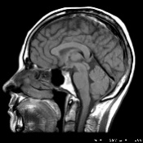
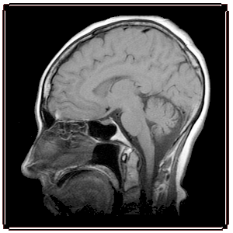
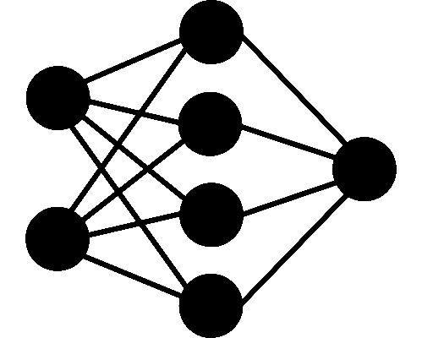

IPUs Graphcore Data Flow
Untrusted host
PCIe
Encrypted code, data
Graphcore libraries
Graphcore runtime
Graphcore driver
System software (guest, host, SMM)
PCIe
Model Training
Computation on data in cleartext
No restrictions on operators
Side channel protection
MICROSOFT CONFIDENTIAL

Slide 114
Hands-on lab This is the time to get your hands a bit dirty with the keyboard! ;-)
Data in use Protection Compass – Confidential Computing Track
N
N

Slide 115
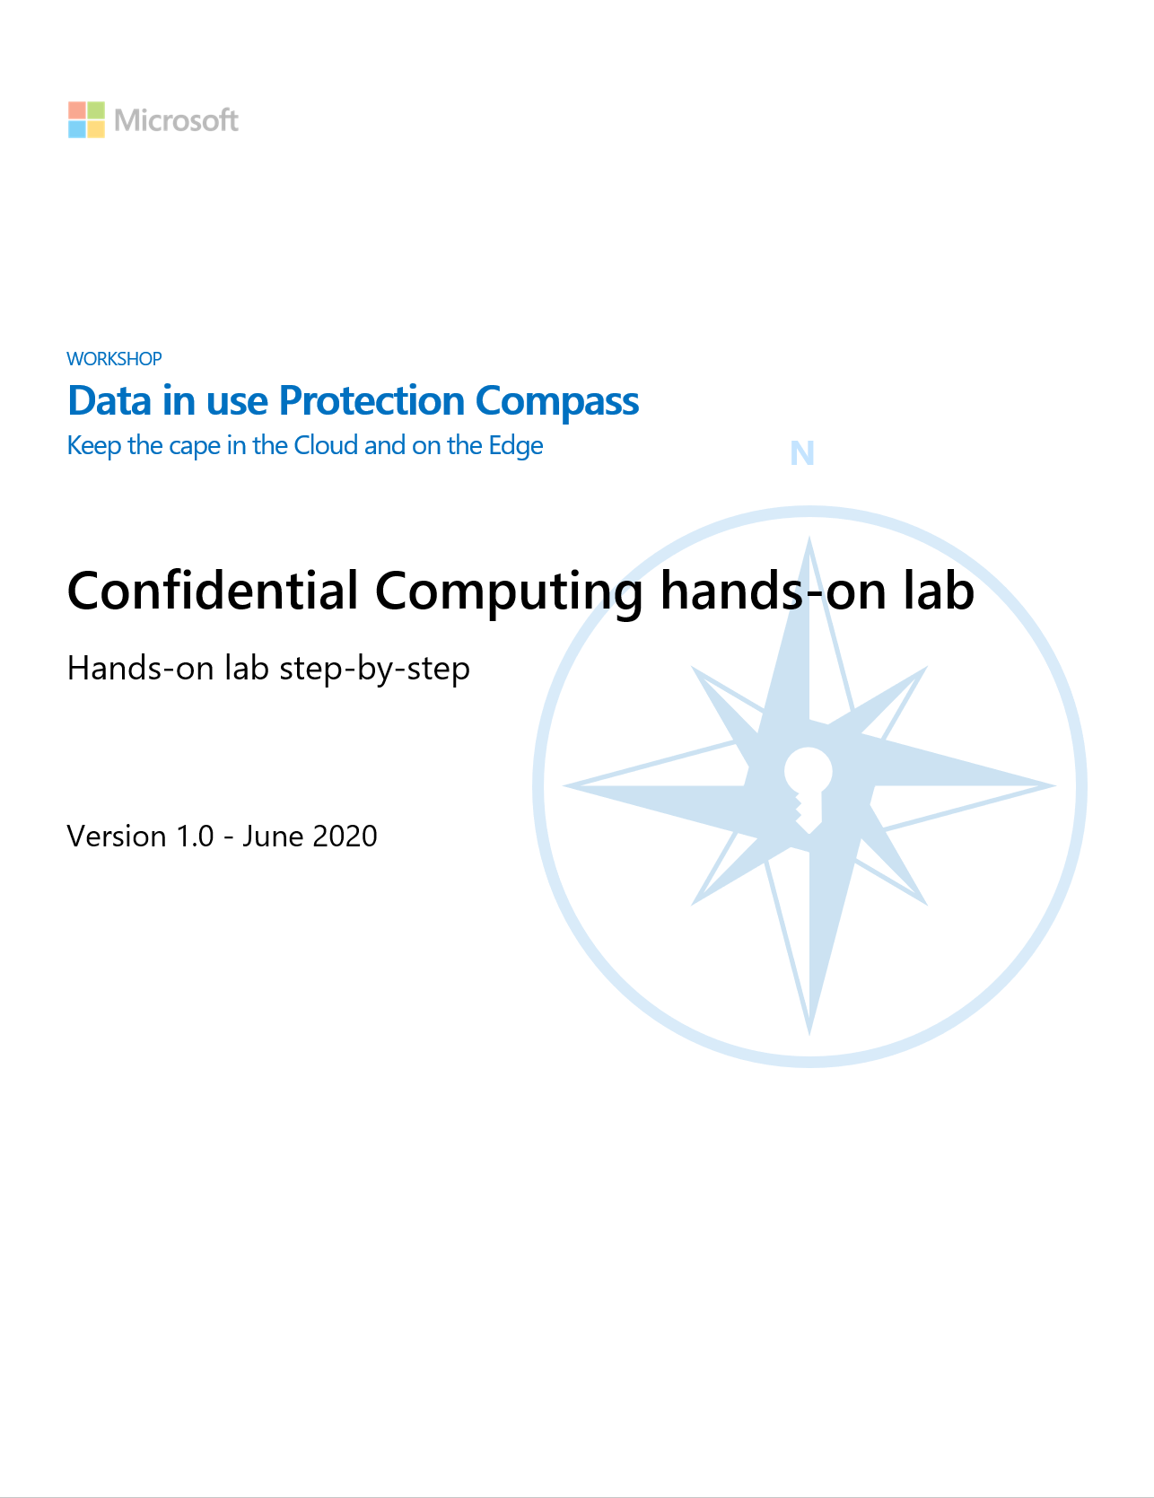
Introducing the hands-on lab
Lab objectives
Further learn about to make your applications more secure by leveraging Azure Confidential Computing (ACC)
Development of new vs. refactored applications vs. “Lift & Shift” model for existing applications
All of the above through as series of 4 core exercises:
Install a (cross-platform) development environment
Master the basics
Lift and shift a complete app
Attest an enclave
Lab philosophy: not a complete set of detailed step-by-step instructions but rather an opportunity to leverage like in the "real life":
Existing documents, and more especially the series of developer guides “Embracing as a developer the new perspectives of Confidential Computing” (see next slide)
Specific GitHub repos and theirs (Mark Down) readme and quick starts
Specific Web pages
Etc.
Notes:
https://microsofteur-my.sharepoint.com/:w:/g/personal/philber_microsoft_com/Ef_yqCCeiYFIjXp6wFBhRPkBmUvi9JArINmuoLR4FZUCcg?e=LbdOwC

Slide 116
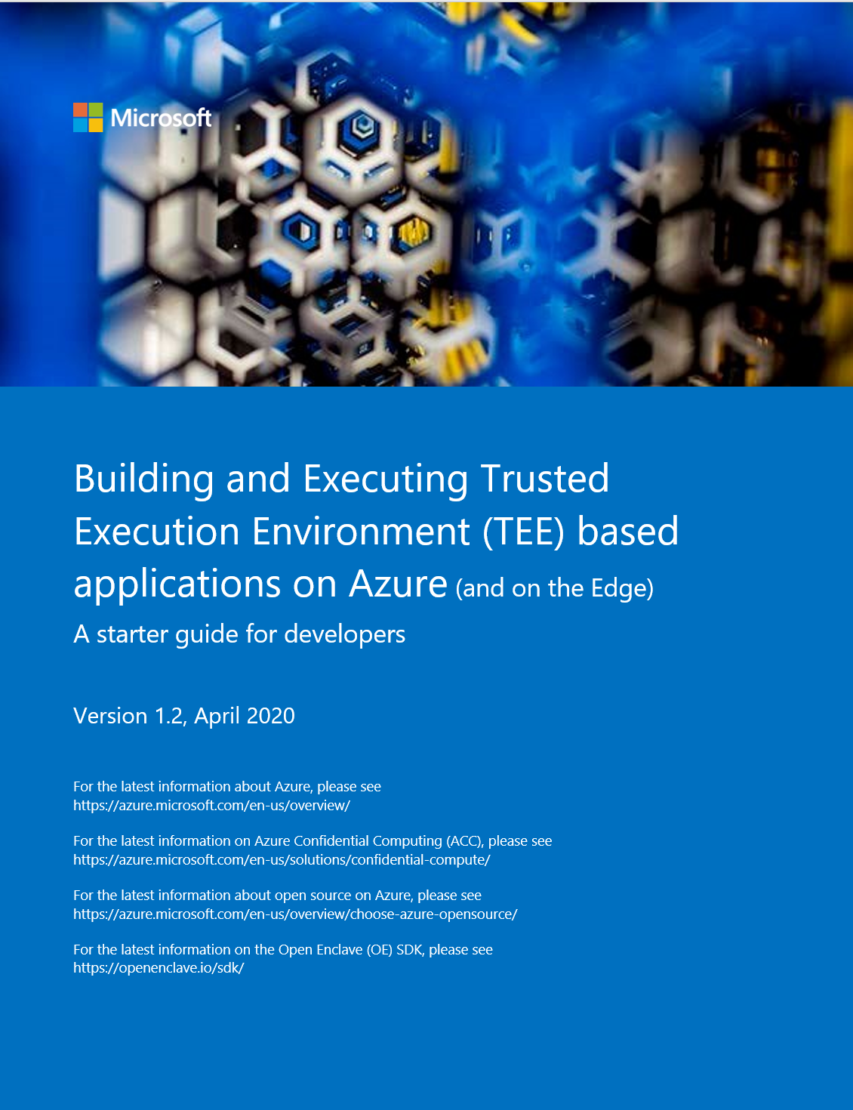
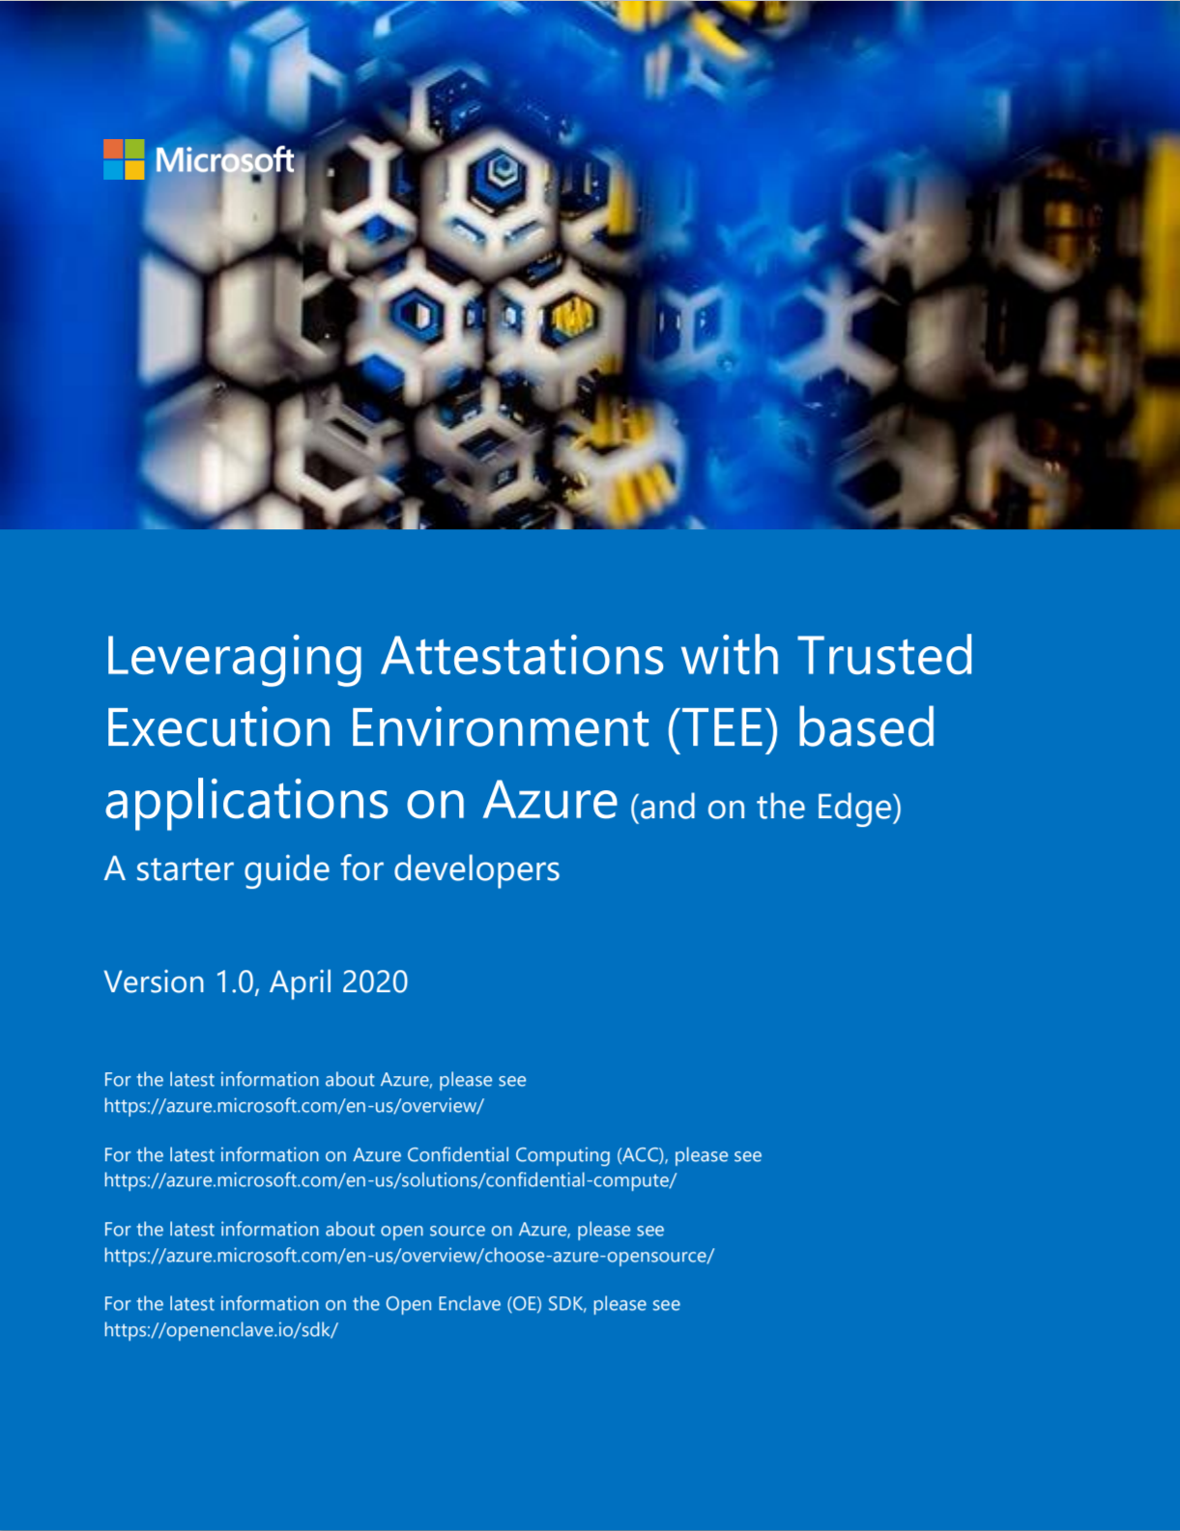
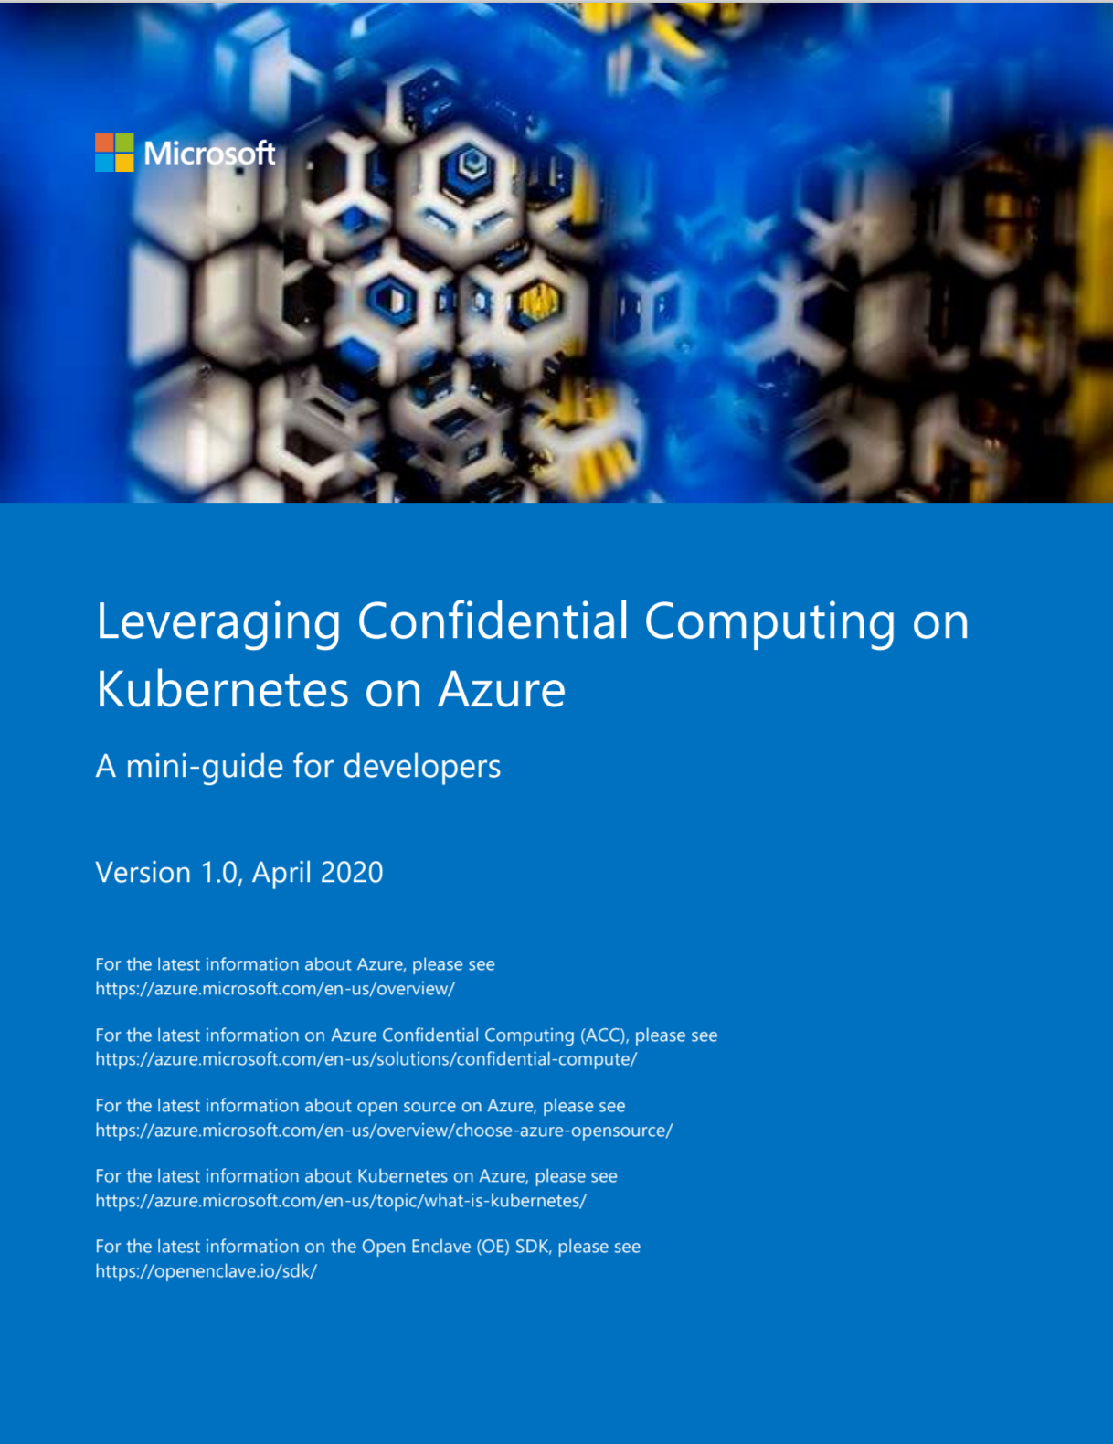
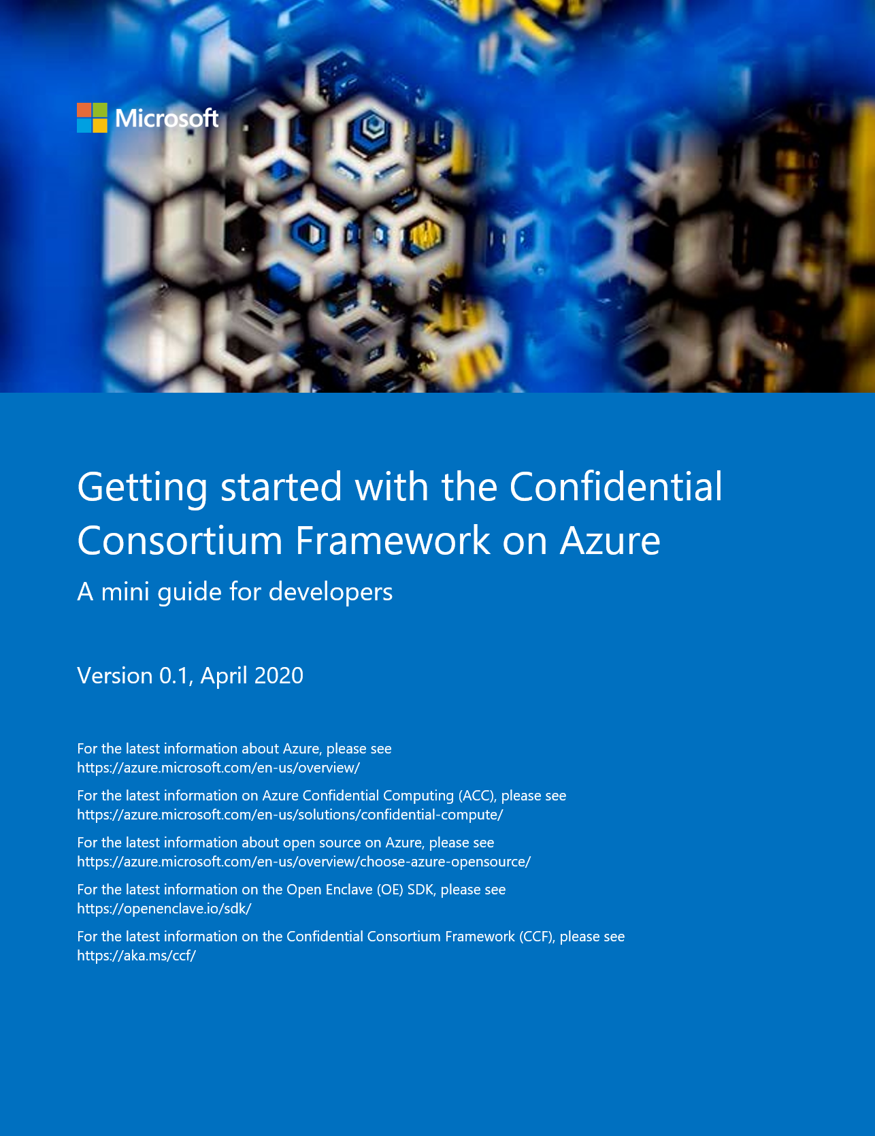
To go beyond…
A series of guides on Confidential Computing, and Trusted Execution Environments (TEEs) to get started and share
https://aka.ms/CCDevGuides
…
Coming soon…

Slide 117
N
Q&A

Slide 118

Thanks!
© 2020 Copyright Microsoft France. All rights reserved.

